Slide 1

FUNDAMENTOS EN SIG
DEL SIGC AL SIGCMA
Unidad de Administración de Carrera Judicial
William Espinosa Santamaria
Magister en Calidad y Gestión Integral
Ph D en Derecho

Slide 2
Tabla de contenido
Unidad de Administración de Carrera Judicial
William Espinosa Santamaria
Magister en Calidad y Gestión Integral
Ph D en Derecho
Introducción
Estructura normativa NTC – ISO 9001/2008; GP 1000/09
Principios de la Gestión de la Calidad
Términos y definiciones
Requisitos del SIGCMA

Slide 3
Algunos datos de interés:
Unidad de Administración de Carrera Judicial
William Espinosa Santamaria
Magister en Calidad y Gestión Integral
Ph D en Derecho
Empezamos a las 8:00 A.M.
Descanso de 15 minutos a las 10:00 A.M.
Almorzamos a las 12:30 M. regresando a las 2:00 P.M.
Terminamos a las 5:00 P.M.
LA PUNTUALIDAD ES FUNDAMENTAL

Slide 4

Sugerencias importantes
Unidad de Administración de Carrera Judicial
William Espinosa Santamaria
Magister en Calidad y Gestión Integral
Ph D en Derecho
No recibir llamadas telefónicas mientras se desarrolla el seminario
Apagar celulares, o ponerlos en modo silencioso
Contar con su participación durante el tiempo programado (no abandonar el sitio de la capacitación)

Slide 5
Presentación personal
Unidad de Administración de Carrera Judicial
William Espinosa Santamaria
Magister en Calidad y Gestión Integral
Ph D en Derecho
Nombre
Estudios
Cargo/Rol
Conocimientos de ISO 9000-9001-GP1000? Otro?
Expectativas con respecto al seminario y a la calidad en general

Slide 6
Presentación personal
Unidad de Administración de Carrera Judicial
William Espinosa Santamaria
Magister en Calidad y Gestión Integral
Ph D en Derecho
Conferencista:
William Espinosa Santamaría
Ph D en Derecho: UNIEXTERNADO
Magister en Filosofía de la Ciencia: París Pantheón 8-Sorbonne-París
Magíster en Calidad y Gestión Integral: USTA
Especialista en Gestión Pública: ESAP
Especialista en Docencia Universitaria: UNISALLE
Par Académico del MEN y del CNA
Docente Universitario.
Formador Escuelas Judicial “Rodrigo Lara Bonilla”

Slide 7
La pobreza y la impotencia de la imaginación nunca se manifiesta de una manera tan clara como cuando se trata de imaginar la felicidad.
Unidad de Administración de Carrera Judicial
William Espinosa Santamaria
Magister en Calidad y Gestión Integral
Ph D en Derecho
Entonces comenzamos a inventar:
paraísos,
islas afortunadas,
países de cucaña.
Deseamos una vida:
sin riesgos
sin lucha,
sin búsqueda de superación y
sin muerte.
Y, por tanto, también sin carencias y sin deseo: un océano de mermelada sagrada, una eternidad de aburrición. Metas afortunadamente inalcanzables, paraísos afortunadamente inexistentes.

Slide 8
Unidad de Administración de Carrera Judicial
William Espinosa Santamaria
Magister en Calidad y Gestión Integral
Ph D en Derecho
Aquí mismo en los proyectos de la existencia cotidiana,
más acá del reino de las mentiras eternas,
introducimos también el ideal tonto de la seguridad garantizada;
de las reconciliaciones totales;
de las soluciones definitivas.
Puede decirse que nuestro problema no consiste solamente
ni principalmente en que no seamos capaces de conquistar lo que
nos proponemos,
sino en aquello que nos proponemos:
que nuestra desgracia no está tanto en la frustración de nuestros
deseos,
como en la forma misma de desear.
Deseamos mal

Slide 9


Unidad de Administración de Carrera Judicial
William Espinosa Santamaria
Magister en Calidad y Gestión Integral
Ph D en Derecho
“A LA EXCELENCIA SOLO SE LLEGA POR EL CAMINO DE LA EXIGENCIA”

Slide 10
NUEVA CONCEPCIÓN DE ORGANIZACIONES PÚBLICAS
Unidad de Administración de Carrera Judicial
William Espinosa Santamaria
Magister en Calidad y Gestión Integral
Ph D en Derecho
* CREACIÓN DE CONOCIMIENTO
* ORGANIZACIÓN QUE APRENDE
* INNOVACION, CREATIVIDAD, COMPROMISO, VALORES Y LIDERAZGO COLECTIVO.
ORGANIZACIONES CON ESTANDARES INTERNACIONALES
NORMA ISO 9001:2008 y GP 1000;2009, ISO 31000
OHSAS 18001, ISO 14001, IS0 27001, ISO 26000, ISO 50001
MODELOS DE EXCELENCIA (EFQM, CAF)

Slide 11
Unidad de Administración de Carrera Judicial
William Espinosa Santamaria
Magister en Calidad y Gestión Integral
Ph D en Derecho
SISTEMAS INTEGRADOS DE GESTIÓN
Auditorías de los Sistemas de Gestión
Calidad
Ambiental
Seguridad de la Información
Seguridad y Salud Ocupacional

Slide 12
Unidad de Administración de Carrera Judicial
William Espinosa Santamaria
Magister en Calidad y Gestión Integral
Ph D en Derecho
Los Modelos – La Gestión
GESTIÓN INTERNA
GESTIÓN de SEGURIDAD y SALUD
Normas
Corporativas
OHSAS 18001
PNEIG
Modelo de Excelencia
ISO 14001
GESTIÓN GLOBAL:
ACCIONISTAS
CLIENTES
SOCIEDAD
PERSONAS
PROVEEDORES
ISO 9001
GESTIÓN DE CALIDAD
GESTIÓN AMBIENTAL

Slide 13
Unidad de Administración de Carrera Judicial
William Espinosa Santamaria
Magister en Calidad y Gestión Integral
Ph D en Derecho
“ANTECEDENTES
DE LA
CALIDAD”
Notes:
13

Slide 14
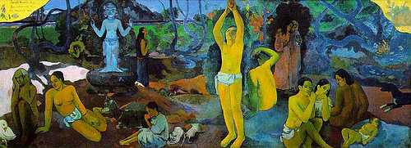
“Quienes somos, de donde venimos y hacia donde vamos” Paul Gauguin
Unidad de Administración de Carrera Judicial
William Espinosa Santamaria
Magister en Calidad y Gestión Integral
Ph D en Derecho

Slide 15
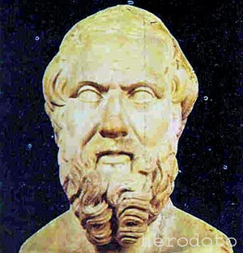
Heródoto
Unidad de Administración de Carrera Judicial
William Espinosa Santamaria
Magister en Calidad y Gestión Integral
Ph D en Derecho
“La historia se escribe para evitar que se desvanezcan los hechos de los hombres”

Slide 16
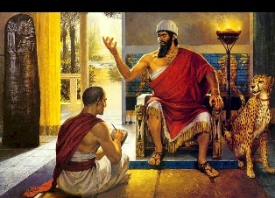
Unidad de Administración de Carrera Judicial
William Espinosa Santamaria
Magister en Calidad y Gestión Integral
Ph D en Derecho
Código de Hammurabi Año 2150 AC
Regla N° 229: “Si el constructor de una casa no la hace con buena resistencia y la casa se derrumba y mata a los ocupantes, el constructor debe ser ejecutado"

Slide 17
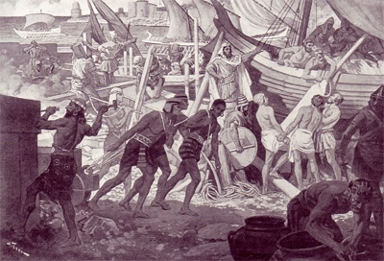
Año 1000 AC Fenicios
Unidad de Administración de Carrera Judicial
William Espinosa Santamaria
Magister en Calidad y Gestión Integral
Ph D en Derecho
Acción correctiva: para asegurar calidad y evitar repetición de errores.
Los inspectores cortaban la mano de la persona responsable de la calidad insatisfactoria.

Slide 18
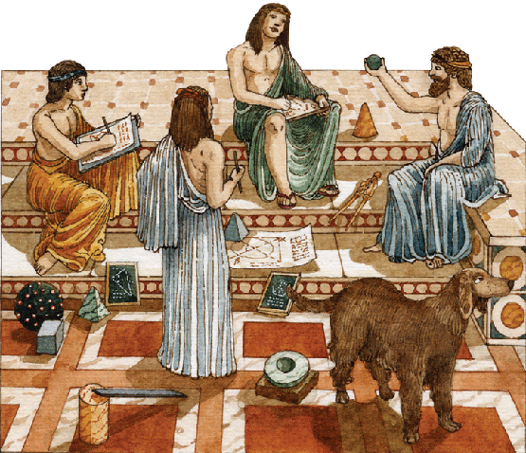
Año 300 AC Grecia
Unidad de Administración de Carrera Judicial
William Espinosa Santamaria
Magister en Calidad y Gestión Integral
Ph D en Derecho
Aristóteles
“Verdad, Bondad y Belleza”

Slide 19
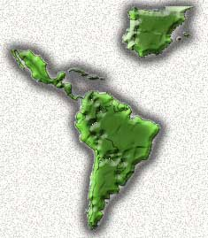
EL MEDIOEVO
Unidad de Administración de Carrera Judicial
William Espinosa Santamaria
Magister en Calidad y Gestión Integral
Ph D en Derecho

Slide 20
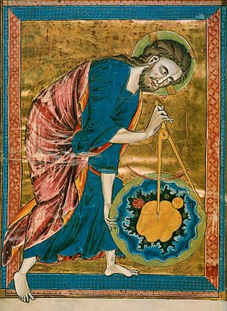
En la ciencia medieval encontramos:
1) Los descubrimientos en el campo de la filosofía natural que ocurrieron en el periodo de la Edad Media —el periodo intermedio, en una división esquemática de la Historia de Europa;
2) En el campo de las Ciencias Teológicas encontramos la imagen de Dios creando el universo a través de principios geométricos: Frontispicio de la Bible Moralisée, 1215;
3) La Europa Occidental entra en la Edad Media con grandes dificultades que minaron la producción intelectual del continente tras la caída del Imperio Romano;
4) Los tiempos eran confusos y se había perdido el acceso a los tratados científicos de la antigüedad clásica (en griego), manteniéndose sólo las compilaciones resumidas y hasta desvirtuadas, por las sucesivas traducciones que los romanos habían hecho al latín;
5) Sin embargo, con el inicio de la llamada Revolución del siglo XII, se reavivó el interés por la investigación de la naturaleza. La ciencia que se desarrolló en ese periodo dorado de la filosofía escolástica daba énfasis a la lógica y abogaba por el empirismo, entendiendo la naturaleza como un sistema coherente de leyes que podrían ser explicadas por la razón.
Unidad de Administración de Carrera Judicial
William Espinosa Santamaria
Magister en Calidad y Gestión Integral
Ph D en Derecho

Slide 21
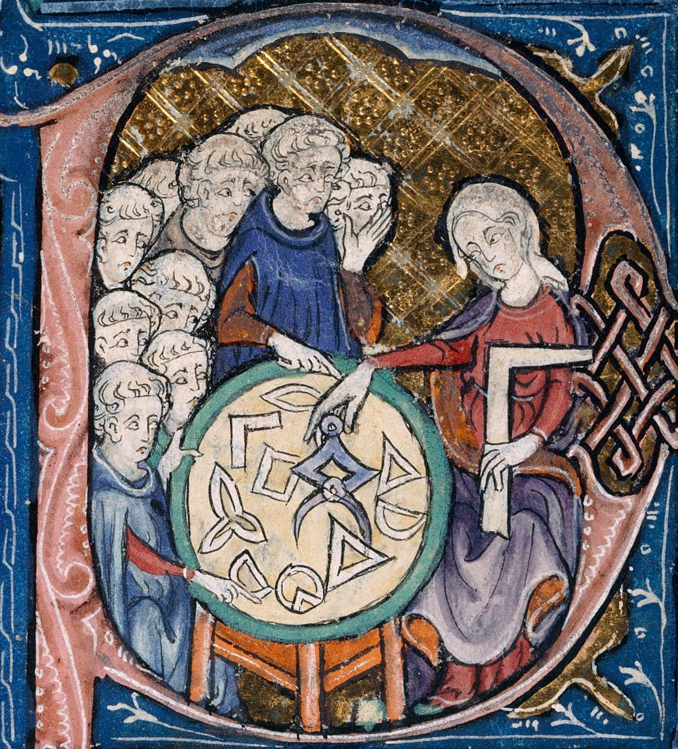
6) Fue con esa visión con la que sabios medievales se lanzaron en busca de explicaciones para los fenómenos del universo y consiguieron importantes avances en áreas como la metodología científica y la física.
7) Esos avances fueron repentinamente interrumpidos por la Peste negra y son virtualmente desconocidos por el público contemporáneo, en parte porque la mayoría de las teorías avanzadas del periodo medieval están hoy obsoletas, y en parte por el estereotipo de que la Edad Media fue una supuesta "Edad de las Tinieblas".
Unidad de Administración de Carrera Judicial
William Espinosa Santamaria
Magister en Calidad y Gestión Integral
Ph D en Derecho

Slide 22
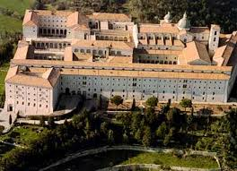
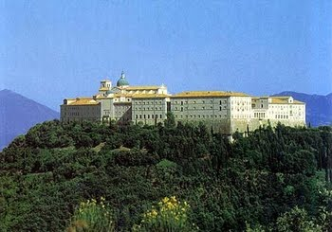
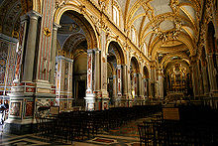
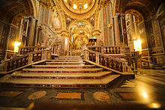
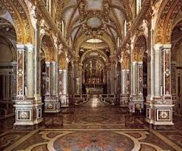
Unidad de Administración de Carrera Judicial
William Espinosa Santamaria
Magister en Calidad y Gestión Integral
Ph D en Derecho

Slide 23
1) Los romanos eran un pueblo de orientación práctica. A pesar de estar maravillados con los descubrimientos del pasado griego, no llegaron a formar nuevas instituciones que buscasen específicamente entender el universo o el mundo natural.
2) Los verdaderos centros de producción de conocimiento del Imperio romano se localizaban en los territorios orientales, de cultura griega. Habían sido fundados antes del dominio romano y ya no mantenían la misma fuerza creativa de periodos anteriores.
3) La clase rica del Imperio era bilingüe, no sentía la necesidad de traducir los tratados científico-filosóficos producidos por la civilización griega.
Sin embargo, era común encontrar compilaciones resumidas de las principales corrientes del pensamiento griego en latín.
4) Estos resúmenes eran leídos y discutidos en los espacios públicos de la agitada vida social romana.
5) Durante el proceso de desestructuración del Imperio romano de Occidente, el Occidente europeo fue perdiendo contacto con Oriente y el griego acabó por ser olvidado.
6) Europa Occidental perdió el acceso a los tratados originales de los filósofos clásicos, quedándose sólo con las versiones truncadas de ese conocimiento que habían sido traducidas anteriormente.
Es como si hoy en día perdiéramos casi todos los trabajos científicos y sólo nos quedásemos con textos de revistas destinadas al consumo popular.
7) Al inicio del período medieval, la vida cultural se concentró en los monasterios.
Unidad de Administración de Carrera Judicial
William Espinosa Santamaria
Magister en Calidad y Gestión Integral
Ph D en Derecho

Slide 24
EDAD MEDIA ANTIGUA:
El Imperio romano de Occidente, si bien estaba unido por el latín, aún englobaba un gran número de culturas diferentes que habían sido asimiladas de una manera incompleta por la cultura romana.
Debilitado por las migraciones e invasiones de tribus bárbaras, por la desintegración política de Roma en el siglo V y aislado del resto del mundo por la expansión del Islam el siglo VII, el Occidente Europeo llegó a ser poco más que una colcha de retales de poblaciones rurales y pueblos seminómadas.
La inestabilidad política y el declive de la vida urbana golpearon duramente la vida cultural del continente. La Iglesia Católica, como única institución que no se desintegró en ese proceso, mantuvo lo que quedó de fuerza intelectual, especialmente a través de la vida monástica.
El hombre instruido de esos primeros siglos era casi siempre un clérigo para quien el estudio de los conocimientos naturales era una pequeña parte de la erudición.
Estos estudiosos vivían en una atmósfera que daba prioridad a la fe y tenían la mente más dirigida a la salvación de las almas que al cuestionamiento de detalles de la naturaleza.
Además de eso, la vida casi siempre insegura y económicamente difícil de esa primera parte del periodo medieval mantenía al hombre volcado en las dificultades del día a día.
De ese modo, las actividades científicas fueron prácticamente reducidas a las citas y comentarios de obras que hacían referencia a la antigüedad clásica; esos comentarios estaban a veces llenos de errores, ya que los textos usados como referencia, las obras que quedaron en latín, tenían informaciones truncadas y hasta tergiversadas.
Unidad de Administración de Carrera Judicial
William Espinosa Santamaria
Magister en Calidad y Gestión Integral
Ph D en Derecho

Slide 25
A finales del siglo VIII, hubo una primera tentativa de resurgimiento de la cultura occidental. Carlomagno había conseguido reunir gran parte de Europa bajo su dominio. Para unificar y fortalecer su imperio, decidió ejecutar una reforma en la educación. El monje inglés Alcuino elaboró un proyecto de desarrollo escolar que buscó revivir el saber clásico estableciendo los programas de estudio a partir de las siete artes liberales: el trivium, o enseñanza literaria (gramática, retórica y dialéctica) y el quadrivium, o enseñanza científica (aritmética, geometría, astronomía y música). A partir del año 787, se promulgaron decretos que recomendaban, en todo el imperio, la restauración de las antiguas escuelas y la fundación de otras nuevas. Institucionalmente, esas nuevas escuelas podían ser monacales, bajo la responsabilidad de los monasterios; catedralicias, junto a la sede de los obispados; y palatinas, junto a las cortes.
Esas medidas tendrían sus efectos más significativos sólo algunos siglos más tarde. La enseñanza de la dialéctica (o lógica) fue haciendo renacer el interés por la indagación especulativa; de esa semilla surgiría la filosofía cristiana de la Escolástica. Además de eso, en los siglos XII y XIII, muchas de las escuelas que habían sido estructuradas por Carlomagno, especialmente las escuelas catedralicias, pasaron a ser Universidades.
En el siglo X, Gerberto de Aurillac (papa Silvestre II) introdujo en Francia el sistema decimal y el cero que se utilizaban desde que Al-Juarismi los trajera de la India y los difundiera en Europa a través de Al-Ándalus y la Marca Hispánica. También difundió el astrolabio, de origen bizantino.
Unidad de Administración de Carrera Judicial
William Espinosa Santamaria
Magister en Calidad y Gestión Integral
Ph D en Derecho

Slide 26
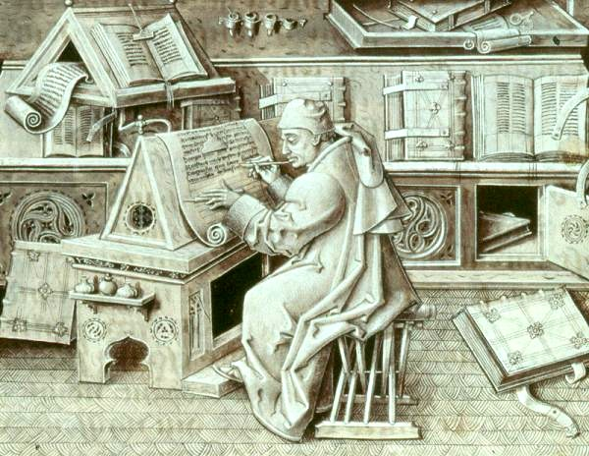
EDAD MEDIA CLÁSICA
El movimiento de traducción de los textos griegos marca el fortalecimiento de la intelectualidad europea.
Unidad de Administración de Carrera Judicial
William Espinosa Santamaria
Magister en Calidad y Gestión Integral
Ph D en Derecho

Slide 27
1) Después de la contención de las últimas oleadas de invasiones extranjeras el siglo X, siguió una época de relativa tranquilidad en relación a las amenazas externas, que también coincidió con un periodo de condiciones climáticas más benignas.
2) Europa Occidental pasa entonces por cambios sociales, políticos y económicos, que van a generar el llamado Renacimiento del siglo XII.
3) Los avances tecnológicos posibilitan el cultivo de nuevas tierras y el aumento de la diversidad de los productos agrícolas, que sostienen una población que pasa a crecer rápidamente.
4) El comercio está en franca expansión, ocurre el desarrollo de rutas entre los diversos pueblos que reducen las distancias, facilitando no sólo el comercio de bienes físicos, sino también el cambio de ideas y corrientes entre los países.
5) Las ciudades también van abandonando su dependencia agraria, creciendo en torno a los castillos y monasterios.
6) En ese ambiente receptivo, comienzan a abrirse nuevas escuelas a lo largo de todo el continente, incluso en ciudades y villas menores.
Unidad de Administración de Carrera Judicial
William Espinosa Santamaria
Magister en Calidad y Gestión Integral
Ph D en Derecho

Slide 28
En el campo intelectual, los cambios son también fruto del contacto con el mundo oriental y árabe a través de las Cruzadas y del movimiento de Reconquista de la Península Ibérica.
Por aquel entonces, el mundo islámico se encontraba bastante avanzado en términos intelectuales y científicos.
Los autores árabes habían mantenido durante mucho tiempo un contacto regular con las obras clásicas griegas (Aristóteles, por ejemplo), habiendo hecho un trabajo de traducción que sería muy valioso para los pueblos occidentales, ya que por este medio volvieron a entrar en contacto con sus raíces eruditas "olvidadas".
De hecho, ya sea en España (Escuela de traductores de Toledo), ya sea en el sur de Italia, los traductores europeos van a producir un espolio considerable de traducciones que permitieron avances importantes en conocimientos como la astronomía, la matemática, la biología y la medicina, y que serían el caldo de cultivo de la evolución intelectual europea de los siglos posteriores.
Unidad de Administración de Carrera Judicial
William Espinosa Santamaria
Magister en Calidad y Gestión Integral
Ph D en Derecho

Slide 29
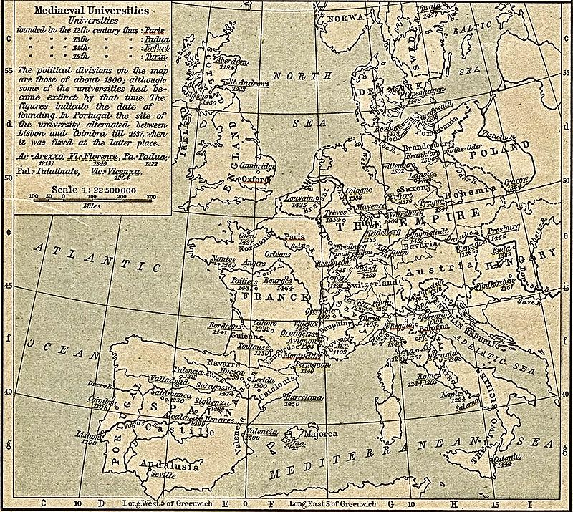
Mapa de las universidades medievales. Las universidades y las nuevas órdenes religiosas proporcionaron infraestructuras para la formación de comunidades científicas.
Unidad de Administración de Carrera Judicial
William Espinosa Santamaria
Magister en Calidad y Gestión Integral
Ph D en Derecho

Slide 30
1) Alrededor de 1150 se fundan las primeras universidades medievales: Bolonia (1088), París (1150) y Oxford (1167) — en 1500 ya serían más de setenta.
Ése fue efectivamente el punto de partida para el modelo actual de universidad.
Algunas de esas instituciones recibían de la Iglesia o de Reyes el título de Studium Generale; y eran consideradas los locales de enseñanza más prestigiosos de Europa, sus académicos eran animados a compartir documentos y dar cursos en otros institutos por todo el continente.
2) Tratándose no sólo de instituciones de enseñanza, las universidades medievales eran también locales de investigación y producción del saber, además de focos de vigorosos debates y muchas polémicas.
3) Eso también se refleja en las crisis en que estuvieron envueltas estas instituciones y por las intervenciones que sufrieron del poder real y eclesiástico.
4) La filosofía natural estudiada en las facultades de Arte de esas instituciones trataba del estudio objetivo de la naturaleza y del universo físico. Ése era un campo independiente y separado de la teología; entendido como un área de estudio esencial en sí misma, así como un fundamento para la obtención de otros saberes.
5) Otro factor importante que influyó en el florecimiento intelectual del periodo fue la actividad cultural de las nuevas órdenes mendicantes: especialmente los Dominicos y los Franciscanos. Al contrario de las órdenes monásticas, volcadas hacia la vida contemplativa en los monasterios, estas nuevas órdenes estaban dedicadas a la convivencia en el mundo laico y buscaban defender la fe cristiana por la predicación y por el uso de la razón.
6) La integración de esas órdenes en las universidades medievales proporcionaba la infraestructura necesaria para la existencia de comunidades científicas y generaría muchos frutos para el estudio de la naturaleza, especialmente con la renombrada Escuela Franciscana de Oxford.
Unidad de Administración de Carrera Judicial
William Espinosa Santamaria
Magister en Calidad y Gestión Integral
Ph D en Derecho

Slide 31
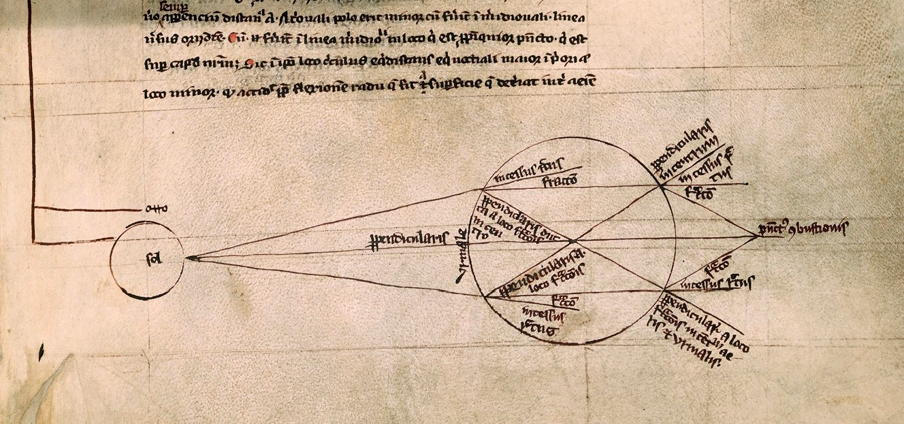
El influjo de los textos griegos, las órdenes mendicantes y la multiplicación de las universidades irían a actuar conjuntamente en ese nuevo mundo que se alimentaba del torbellino de las ciudades en crecimiento. En 1200 ya había traducciones latinas razonablemente precisas de los principales trabajos de los autores antiguos más cruciales para la filosofía: Aristóteles, Platón, Euclides, Ptolomeo, Arquímedes y Galeno.
A esa altura, la filosofía natural (e.g. ciencia) contenida en esos textos comenzó a ser trabajada y desarrollada por escolásticos notables como Robert Grosseteste, Roger Bacon, Alberto Magno y Duns Scoto, que traerían nuevas tendencias para un abordaje más concreto y empírico, representando un preludio del pensamiento moderno.
Unidad de Administración de Carrera Judicial
William Espinosa Santamaria
Magister en Calidad y Gestión Integral
Ph D en Derecho

Slide 32
Grosseteste, el fundador de la escuela Franciscana de Oxford, fue el primer escolástico en entender plenamente la visión aristotélica del doble camino para el pensamiento científico: generalizar de observaciones particulares a una ley universal; y después hacer el camino inverso: deducir de leyes universales a la previsión de situaciones particulares. Además de eso, afirmó que estos dos caminos deberían ser verificados —o invalidados— a través de experimentos que probaran sus principios. Grosseteste daba gran énfasis a la matemática como un medio de entender la naturaleza y su método de investigación contenía la base esencial de la ciencia experimental.
Roger Bacon, alumno de Grosseteste, da una especial atención a la importancia de la experimentación para aumentar el número de hechos conocidos acerca del mundo. Describe el método científico como un ciclo repetido de observación, hipótesis, experimentación y necesidad de verificación independiente. Bacon registraba la forma en que llevaba a cabo sus experimentos dando detalles precisos, a fin de que otros pudieran reproducir sus experimentos y probar los resultados —esa posibilidad de verificación independiente es parte fundamental del método científico contemporáneo.
Unidad de Administración de Carrera Judicial
William Espinosa Santamaria
Magister en Calidad y Gestión Integral
Ph D en Derecho

Slide 33
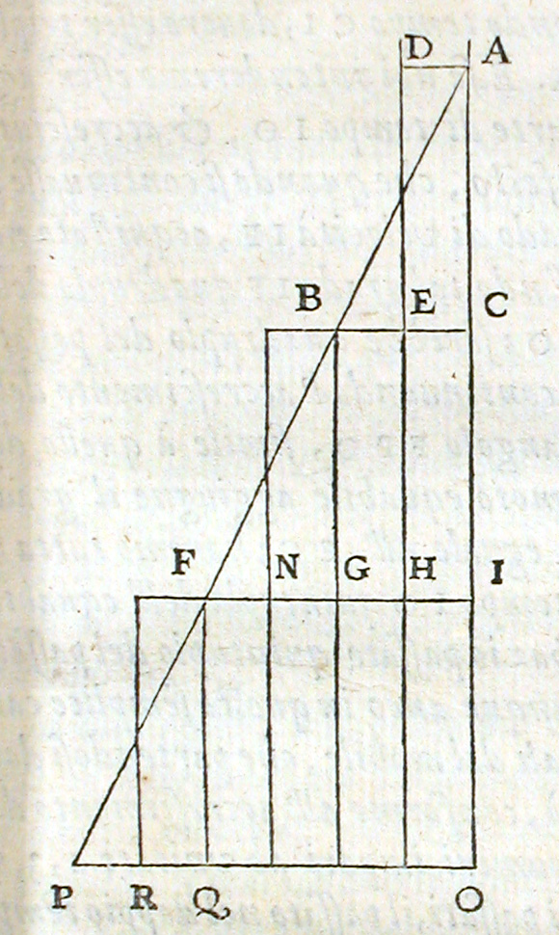
EDAD MEDIA TARDÍA
Demostración de Galileo sobre el movimiento acelerado. La base de la famosa "Ley de la caída de los cuerpos" fue el teorema de la velocidad media.
Unidad de Administración de Carrera Judicial
William Espinosa Santamaria
Magister en Calidad y Gestión Integral
Ph D en Derecho

Slide 34
La primera mitad del siglo XIV vio el trabajo científico de grandes pensadores.
Inspirado en Duns Scoto, Guillermo de Ockham entendía que la filosofía sólo debía tratar de temas sobre los cuales ella pudiera obtener un conocimiento real. Sus estudios en lógica lo llevaron a defender el principio hoy llamado Navaja de Ockham: si hay varias explicaciones igualmente válidas para un hecho, entonces debemos escoger la más simple.
Ello debería llevar a un declive en debates estériles y mover la filosofía natural en dirección a lo que hoy se considera ciencia.
En aquel tiempo, académicos como Jean Buridan y Nicolás Oresme comenzaron a cuestionar aspectos de la mecánica aristotélica.
En particular, Buridan desarrolló la teoría del ímpetu, que explicaba el movimiento de proyectiles y fue el primer paso en dirección al concepto moderno de inercia.
Unidad de Administración de Carrera Judicial
William Espinosa Santamaria
Magister en Calidad y Gestión Integral
Ph D en Derecho

Slide 35
Buridan se anticipó a Isaac Newton cuando escribió:
... Después de dejar el brazo del lanzador, el proyectil sería movido por un ímpetu suministrado por el lanzador y continuaría moviéndose siempre y cuando ese ímpetu permaneciese más fuerte que la resistencia. Ese movimiento sería de duración infinita en caso de que no fuera disminuido y corrompido por una fuerza contraria resistente a él, o por algo que desvíe al objeto a un movimiento contrario.
Unidad de Administración de Carrera Judicial
William Espinosa Santamaria
Magister en Calidad y Gestión Integral
Ph D en Derecho

Slide 36
En esa misma época, los denominados Calculatores de Merton College, de Oxford, elaboraron el Teorema de la velocidad media. Usando un lenguaje simplificado, este teorema establece que un cuerpo en movimiento uniformemente acelerado recorre, en un determinado intervalo de tiempo, el mismo espacio que sería recorrido por un cuerpo que se desplazara con velocidad constante e igual a la velocidad media del primero. Más tarde, ese teorema sería la base de la "Ley de la caída de los cuerpos", de Galileo. Hoy sabemos que las principales propiedades cinemáticas del movimiento rectilíneo uniformemente variado (MRUV), que aún se le atribuyen a Galileo por los textos de física, fueron descubiertas y probadas por esos académicos.
Nicolás Oresme, por su parte, demostró que las razones propuestas por la física aristotélica contra el movimiento del planeta Tierra no eran válidas e invocó el argumento de la simplicidad (de la navaja de Ockham) en favor de la teoría de que es la Tierra la que se mueve, y no los cuerpos celestes. En general, el argumento de Oresme a favor del movimiento terrestre es más explícito y más claro que el que fue dado siglos después por Copérnico. Entre otras proezas, Oresme fue el descubridor del cambio de dirección de la luz a través de la refracción atmosférica; aunque, hasta hoy, ese descubrimiento se le atribuye a Robert Hooke.
En 1348, la Peste Negra llevó este periodo de intenso desarrollo científico a un fin repentino. La plaga mató un tercio de la población europea. Durante casi un siglo, nuevos focos de la plaga y otros desastres causaron un continuo decrecimiento demográfico. Las áreas urbanas, generalmente el motor de las innovaciones intelectuales, fueron especialmente afectadas.
Unidad de Administración de Carrera Judicial
William Espinosa Santamaria
Magister en Calidad y Gestión Integral
Ph D en Derecho

Slide 37
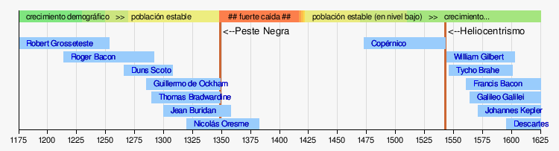
Línea del tiempo: Datos demográficos de Europa y la presencia de innovadores en los campos de la física y de la metodología científica.
Unidad de Administración de Carrera Judicial
William Espinosa Santamaria
Magister en Calidad y Gestión Integral
Ph D en Derecho

Slide 38
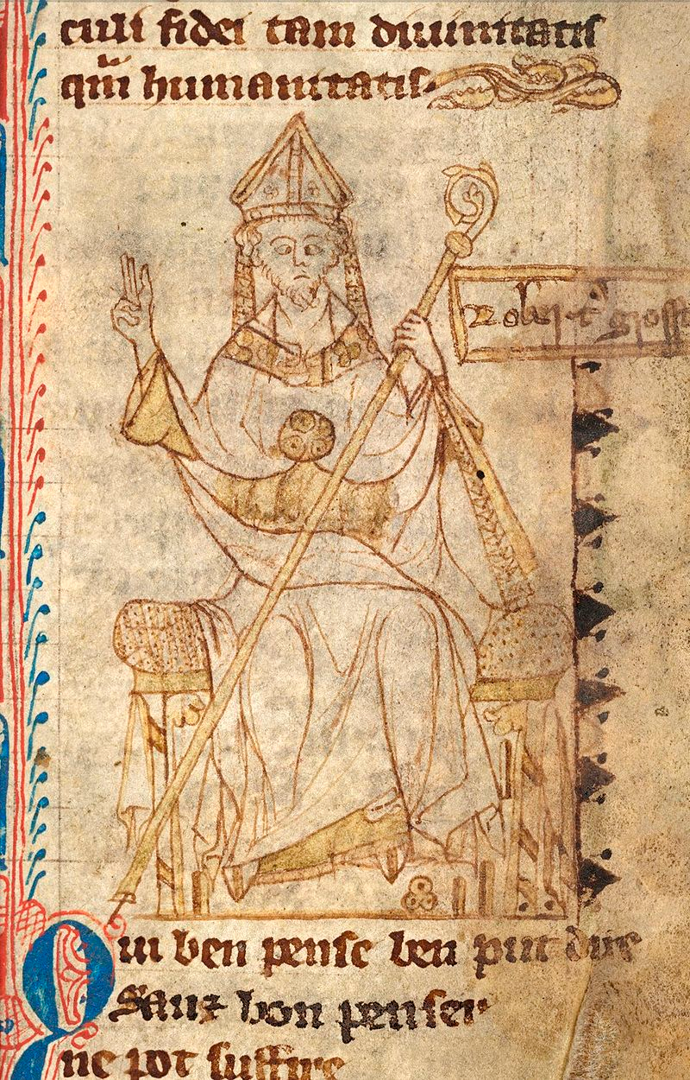
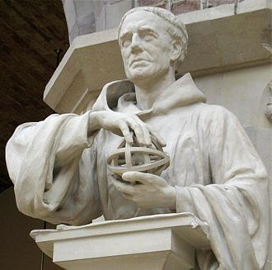
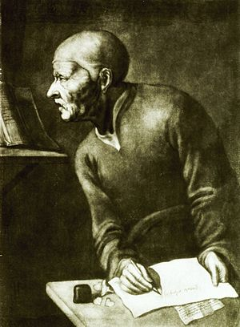

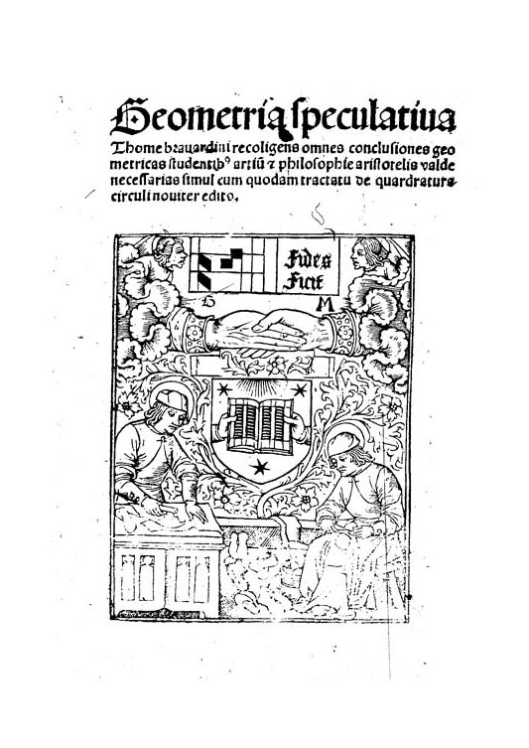
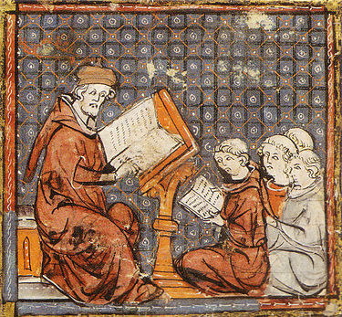
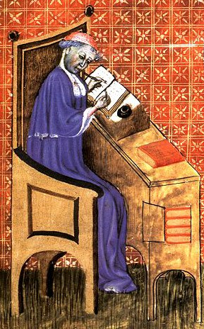
Unidad de Administración de Carrera Judicial
William Espinosa Santamaria
Magister en Calidad y Gestión Integral
Ph D en Derecho

Slide 39
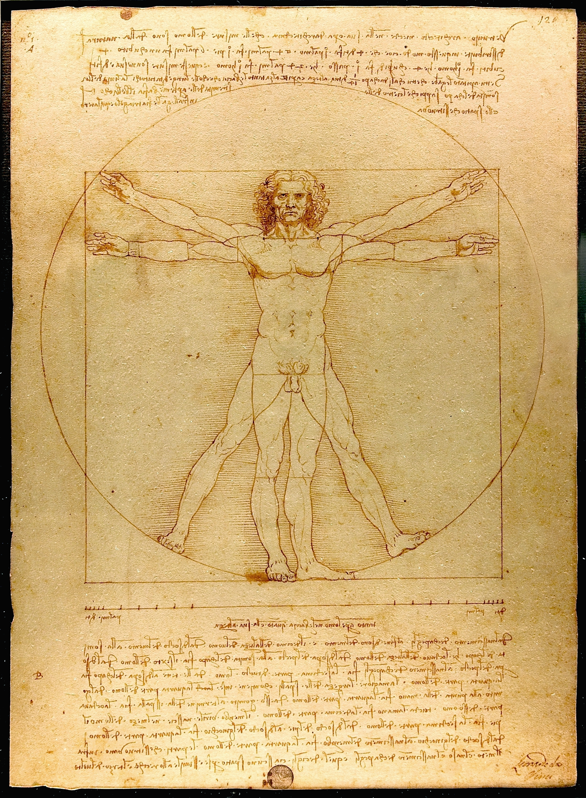
Unidad de Administración de Carrera Judicial
William Espinosa Santamaria
Magister en Calidad y Gestión Integral
Ph D en Derecho
RENACIMIENTO
El Hombre de Vitruvio de Leonardo da Vinci, un ejemplo de la mezcla de arte y ciencia típica del Renacimiento.

Slide 40
Además de estancar el proceso de innovación, la peste negra fue uno de los factores que pusieron en jaque todo el modelo de sociedad que había encontrado su apogeo los siglos anteriores. El siglo XV presenció el inicio del florecimiento artístico y cultural del Renacimiento.
El redescubrimiento de textos antiguos se aceleró después de la Caída de Constantinopla, a mediados del siglo XV, cuando muchos eruditos bizantinos tuvieron que ir a buscar refugio en Occidente, especialmente en Italia.
Este nuevo influjo alimentó el creciente interés de los académicos europeos por los textos clásicos de periodos anteriores al triunfo del cristianismo en la cultura europea. En el siglo XVI ya comienza a existir, paralelo al interés por la civilización clásica, un menosprecio por la Edad Media, que pasó a ser cada vez más asociada a expresiones como "barbarismo", "ignorancia", "oscuridad", "gótico", "noche de mil años" o "sombrío".
Unidad de Administración de Carrera Judicial
William Espinosa Santamaria
Magister en Calidad y Gestión Integral
Ph D en Derecho

Slide 41

El humanismo renacentista rompe con la visión teocéntrica y con la concepción filosófico-teológica medieval.
Conceptos como la dignidad del ser humano pasan a estar en primer plano. Por otro lado, ese humanismo representa también una ruptura con la importancia que le venía siendo dada a las ciencias naturales desde el (re-) descubrimiento de Aristóteles, en el siglo XII.
A pesar del florecimiento artístico, el periodo inicial del Renacimiento es generalmente visto como un momento de estancamiento en las ciencias.
Hay poco desarrollo de disciplinas como la física y astronomía.
El apego a los escritos antiguos enraízan aún más las visiones ptolemaica y aristotélica del universo. En contraste con la escolástica, que suponía un orden racional de la naturaleza en el cual podría penetrar el intelecto, el llamado naturalismo renacentista pasaba a ver el universo como una creación espiritual opaca a la racionalidad y que sólo podría ser comprendida por la experiencia directa.
Al mismo tiempo, la filosofía perdió mucho de su rigor cuando las reglas de la lógica pasaron a considerarse como secundarias ante la intuición o la emoción.
Unidad de Administración de Carrera Judicial
William Espinosa Santamaria
Magister en Calidad y Gestión Integral
Ph D en Derecho

Slide 42
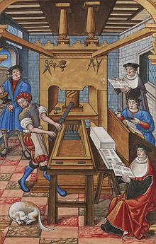
Por otro lado, la invención de la imprenta, que ocurrió simultáneamente a la Caída de Constantinopla, tendría gran efecto en la sociedad europea. La difusión más fácil de la palabra escrita democratizó el aprendizaje y permitió la propagación más rápida de nuevas ideas. Entre esas ideas estaba el álgebra, que había sido introducida en Europa por Fibonacci en el siglo XIII, pero sólo se popularizó al ser divulgada en forma impresa.
Unidad de Administración de Carrera Judicial
William Espinosa Santamaria
Magister en Calidad y Gestión Integral
Ph D en Derecho

Slide 43
Por otro lado, la invención de la imprenta, que ocurrió simultáneamente a la Caída de Constantinopla, tendría gran efecto en la sociedad europea. La difusión más fácil de la palabra escrita democratizó el aprendizaje y permitió la propagación más rápida de nuevas ideas. Entre esas ideas estaba el álgebra, que había sido introducida en Europa por Fibonacci en el siglo XIII, pero sólo se popularizó al ser divulgada en forma impresa.
Estas transformaciones facilitaron el camino para la Revolución científica, pero eso sólo ocurriría después de haber llegado el movimiento renacentista al norte de Europa, con figuras como Copérnico, Francis Bacon y Descartes. Fueron estas figuras las que llevaron adelante los avances ensayados por los sabios de la Edad Media, pero estos personajes ya son descritos a menudo como pensadores pre-iluministas, en lugar de que sean vistos como parte del Renacimiento tardío.
Unidad de Administración de Carrera Judicial
William Espinosa Santamaria
Magister en Calidad y Gestión Integral
Ph D en Derecho

Slide 44
La Revolución científica es un concepto usado para explicar el surgimiento de la ciencia moderna durante la Edad moderna temprana, asociada principalmente con los siglos XVI y XVII, en que nuevas ideas y conocimientos en física, astronomía, biología (incluyendo anatomía humana) y química transformaron las visiones antiguas y medievales sobre la naturaleza y sentaron las bases de la ciencia moderna.
De acuerdo a la mayoría de versiones, la revolución científica se inició en Europa hacia el final de la época del Renacimiento y continuó a través del siglo XVIII, influyendo en el movimiento social intelectual conocido como la Ilustración. Si bien sus fechas son discutidas, por lo general se cita a la publicación en 1543 de De revolutionibus orbium coelestium (Sobre los giros de los orbes celestes) de Nicolás Copérnico como el comienzo de la revolución científica.
Una primera fase de la revolución científica, enfocada a la recuperación del conocimiento de los antiguos, puede describirse como el Renacimiento Científico y se considera que culminó en 1632 con la publicación del ensayo de Galileo Diálogos sobre los dos máximos sistemas del mundo.
La finalización de la revolución científica se atribuye a la "gran síntesis" de 1687 de Principia de Isaac Newton, que formuló las leyes de movimiento y de la gravitación universal y completó la síntesis de una nueva cosmología.
A finales del siglo XVIII, la revolución científica había dado paso a la "Era de la Reflexión".
El concepto de revolución científica que tuvo lugar durante un período prolongado surgió en el siglo XVIII con la obra de Jean Sylvain Bailly, que vio un proceso en dos etapas de quitar lo viejo y establecer lo nuevo.
El filósofo e historiador Alexandre Koyré acuñó el término revolución científica en 1939 para describir esta época.
Unidad de Administración de Carrera Judicial
William Espinosa Santamaria
Magister en Calidad y Gestión Integral
Ph D en Derecho

Slide 45
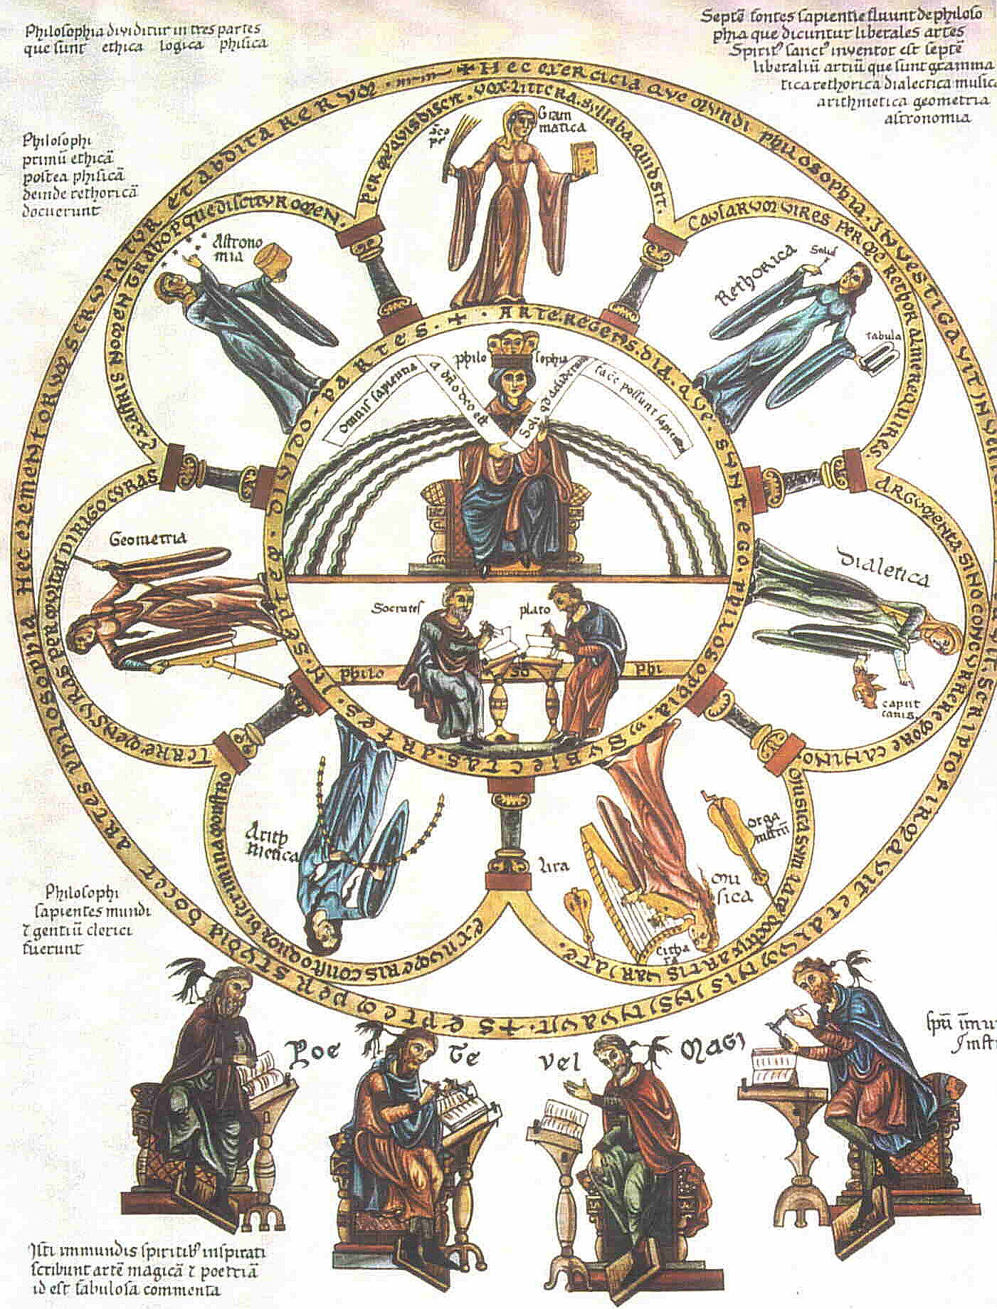
Unidad de Administración de Carrera Judicial
William Espinosa Santamaria
Magister en Calidad y Gestión Integral
Ph D en Derecho
El cristianismo y el estudio de la naturaleza

Slide 46
El pensamiento de San Agustín fue de vacilar al orientar la visión del hombre medieval sobre la relación entre la fe cristiana y el estudio de la naturaleza. Él reconocía la importancia del conocimiento, pero entendía que la fe en Cristo venía a restaurar la condición decaída de la razón humana, siendo, por lo tanto, más importante. Agustín afirmaba que la interpretación de las escrituras debía hacerse de acuerdo con los conocimientos disponibles, en cada época, sobre el mundo natural.
Escritos como su interpretación "alegórica" del libro bíblico del Génesis van a influir fuertemente en la Iglesia medieval, que tendrá una visión más interpretativa y menos literal de los textos sagrados.
Durante los tiempos confusos de la disolución del Imperio romano de Occidente y de los primeros siglos de la Edad Media, mucha de la cultura clásica se perdió, pero el declive cultural habría sido mucho más intenso si no fuera por el monasticismo, más específicamente por la acción de los monjes copistas.
Es cierto que los textos en griego ya no estaban más accesibles por el olvido del idioma y que los escritos que pasaban por el trabajoso proceso de copia manual eran seleccionados de acuerdo con la importancia que les daban los religiosos.
La Iglesia también estuvo al cargo de la estructura educativa, o, por lo menos, supervisando la misma. Cuando Carlomagno llamó al monje Alcuino para elaborar una reforma en la educación europea, la Iglesia quedó al cargo de las escuelas monacales y de las escuelas catedralicias. La mayoría de las universidades en los siglos XII y XIII surgieron precisamente de escuelas ligadas a las catedrales y funcionaban bajo la protección de jurisdicción eclesiástica.
Unidad de Administración de Carrera Judicial
William Espinosa Santamaria
Magister en Calidad y Gestión Integral
Ph D en Derecho

Slide 47
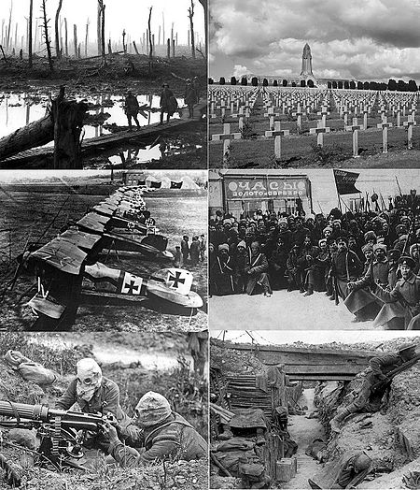
PRIMERA GUERRA MUNDIAL
Unidad de Administración de Carrera Judicial
William Espinosa Santamaria
Magister en Calidad y Gestión Integral
Ph D en Derecho

Slide 48
La Primera Guerra Mundial, también conocida como Gran Guerra, fue una guerra desarrollada principalmente en Europa, que dio comienzo el 28 de julio de 1914 y finalizó el 11 de noviembre de 1918, cuando Alemania aceptó las condiciones del armisticio.
Tras seis meses de negociaciones en la Conferencia de Paz de París, el 28 de junio de 1919 los países aliados firmaron el Tratado de Versalles con Alemania, y otros a lo largo del siguiente año con cada una de las potencias derrotadas.
Más de nueve millones de combatientes perdieron la vida, una cifra extraordinariamente elevada, dada la sofisticación tecnológica e industrial de los beligerantes.
Está considerado el quinto conflicto más mortífero de la historia de la Humanidad. Tal fue la convulsión que provocó la guerra, que allanó el camino a grandes cambios políticos, incluyendo numerosas revoluciones con un carácter nunca antes visto en varias de las naciones involucradas.
Unidad de Administración de Carrera Judicial
William Espinosa Santamaria
Magister en Calidad y Gestión Integral
Ph D en Derecho

Slide 49
Recibió el calificativo de mundial, porque en ella se vieron involucradas todas las grandes potencias industriales y militares de la época,⁷ divididas en dos alianzas opuestas. Por un lado se encontraba la Triple Alianza, formada por las Potencias Centrales: el Imperio alemán y Austria-Hungría. Italia, que había sido miembro de la Triple Alianza junto a Alemania y Austria-Hungría, no se unió a las Potencias Centrales, pues Austria, en contra de los términos pactados, fue la nación agresora que desencadenó el conflicto.⁸ Por otro lado se encontraba la Triple Entente, formada por el Reino Unido, Francia y el Imperio ruso. Ambas alianzas sufrieron cambios y fueron varias las naciones que acabarían ingresando en las filas de uno u otro bando según avanzaba la guerra: Italia, Japón y Estados Unidos se unieron a la Triple Entente, mientras el Imperio otomano y Bulgaria se unieron a las Potencias Centrales. En total, más de 70 millones de militares, incluyendo 60 millones de europeos, se movilizaron y combatieron en la guerra más grande de la historia hasta ese momento.⁹ ¹⁰ Hasta el comienzo de la Segunda Guerra Mundial, esta guerra era llamada Gran Guerra o simplemente Guerra Mundial, expresión esta última que en Alemania comenzó a utilizarse desde su comienzo (Weltkrieg), aunque solo se generalizó en Francia (Guerre Mondiale) y en el Reino Unido (World War) en la década de 1930, mientras que en Estados Unidos la denominación se impuso a partir del momento de su intervención,¹⁴ ya que allí originalmente se la conoció como la Guerra Europea
Unidad de Administración de Carrera Judicial
William Espinosa Santamaria
Magister en Calidad y Gestión Integral
Ph D en Derecho

Slide 50
Unidad de Administración de Carrera Judicial
William Espinosa Santamaria
Magister en Calidad y Gestión Integral
Ph D en Derecho
Fecha | 28 de julio de 1914 - 11 de noviembre de 1918 Tratado de Versalles, firmado el 28 de junio de 1919 Tratado de Saint-Germain-en-Laye, firmado el 10 de septiembre de 1919 Tratado de Neuilly-sur-Seine, firmado el 27 de noviembre de 1919 Tratado de Trianon, firmado el 4 de junio de 1920 Tratado de Sèvres, firmado el 10 de agosto de 1920
Lugar | Europa, África, Oriente Medio y brevemente en China, las costas de América y las islas del océano Pacífico
Casus belli | Asesinato del archiduque Francisco Fernando de Austria en Sarajevo el 28 de junio, declaración de guerra por parte del Imperio austrohúngaro a Serbia, y movilización rusa contra el Imperio austrohúngaro el 29 de julio.
Resultado | Victoria aliada Disolución de los imperios alemán, austrohúngaro, otomano y ruso Formación de nuevos países en Europa y Oriente Medio Transferencia de colonias alemanas y otras regiones del antiguo Imperio Otomano a los Aliados u otros poderes Creación de la Sociedad de Naciones

Slide 51
Unidad de Administración de Carrera Judicial
William Espinosa Santamaria
Magister en Calidad y Gestión Integral
Ph D en Derecho
Beligerantes
Potencias Centrales Imperio austrohúngaro Imperio alemánª Imperio colonial alemán Imperio otomano Reino de Bulgaria (1915-1918) Apoyadas por: Emirato de Jabal Shammar Estado de Dervish Sultanato de Darfur República Democrática de Azerbaiyán ...y otros | Aliados Francia África Occidental Francesa Reino Unido Australia Canadá India británica Nueva Zelanda Sudáfrica Terranova Rusia Imperial (1914-1917) Reino de Italia (1915-1918) Libia italiana Estados Unidos (1917-1918) Bélgica Imperio del Japón Grecia (1917-1918) Reino de Montenegro Rumania (1916-1918) Reino de Serbia República Portuguesa (1917-1918)

Slide 52
Unidad de Administración de Carrera Judicial
William Espinosa Santamaria
Magister en Calidad y Gestión Integral
Ph D en Derecho
El término gestión de calidad tiene significados específicos dentro de cada sector del negocio. Esta definición, que no apunta al aseguramiento de la buena calidad por la definición más general sino a garantizar que una organización o un producto sea consistente, tiene cuatro componentes:
CONTRROL DE LA CALIDAD
MEJORAS EN LA CALIDAD
PLANEAMIENTO DE LA CALIDAD
ASEGURAMIENTO DE LA CALIDAD

Slide 53
La gestión de calidad se centra no solo en la calidad de un producto , servicio o la satisfacción de sus clientes, sino en los medios para obtenerla. Por lo tanto, la gestión de calidad utiliza al aseguramiento de la calidad y el control de los procesos para obtener una calidad más consistente.
Unidad de Administración de Carrera Judicial
William Espinosa Santamaria
Magister en Calidad y Gestión Integral
Ph D en Derecho

Slide 54
EVOLUCIÒN DE LA GESTIÒN DE LA CALIDAD
Unidad de Administración de Carrera Judicial
William Espinosa Santamaria
Magister en Calidad y Gestión Integral
Ph D en Derecho
PRIMERA ETAPA: Control de Calidad por Inspección (siglo XIX).
Esta etapa se caracterizó por la detección y solución de los problemas generados por la falta de uniformidad de los productos, puesto que las empresas comenzaron con la producción masiva de bienes con un alto grado de ineficiencia en los sistemas productivos. Esto selló como resultado los primeros desarrollos de la teoría de la administración y las contribuciones generadas por Frederick W. Taylor y Henri Fayol. Las ideas de Taylor, conocidas bajo el nombre de “Administración Científica del trabajo” e influidas fuertemente por los conceptos que Adam Smith, habían volcado previamente (1771) en su libro “La Riqueza de las Naciones”, la separación conceptual entre la ejecución del trabajo y su planificación, inspección y mejora.

Slide 55
La inspección, en particular, se utilizaba como herramienta de control para la detección de errores, siendo esta función desempeñada por alguien diferente al operario que ejecutaba la actividad. Entonces, la caracterización de esta etapa estuvo dada por un enfoque hacia la resolución de problemas por medio de la herramienta de Calidad, por tratar sólo de uniformizar la Calidad de los productos, por utilizar métodos para medir y detectar variaciones en las partes del producto y por estar los responsables de Calidad en los departamentos de inspección realizando sorteos y conteo de defectos, todo, dentro de establecer el principal interés en la detección de errores por medio de la inspección (Bounds, 1976). Estas ideas tenían sentido en el contexto y época en las que fueron pensadas. De hecho, fueron responsables de los grandes aumentos de productividad que tuvieron lugar durante la primera mitad del siglo pasado. Sin embargo su aplicación hoy, en los mismos términos planteados por su desarrollo original, carece de sentido y resulta en fuente de desperdicio del recurso más valioso que una organización puede tener: la experiencia y competencias desarrolladas a lo largo del tiempo por sus recursos humanos. (Bounds, 1994).
Unidad de Administración de Carrera Judicial
William Espinosa Santamaria
Magister en Calidad y Gestión Integral
Ph D en Derecho

Slide 56
De la misma forma, esta etapa puede estar identificada como aquella en dónde las empresas empiezan a concientizarse sobre la importancia de la Calidad, determinando que ésta podía estar sujeta a una mensura y control. Lo que se buscaba básicamente era el asegurar que el cliente no recibiera productos defectuosos y que la Calidad se orientara hacia el producto terminado. Asimismo, se introduce por primera vez el departamento de control de Calidad, el cual, auxiliado por la inspección, examina de cerca los productos terminados o una muestra representativa de ellos para detectar sus defectos y evitar que los clientes reciban productos defectuosos. Este departamento de Calidad se convierte en “el policía” y se responsabiliza de todos los problemas de Calidad de la empresa (Valdés, 1995 citado por Barroso, 1999). Por último, podemos resumir que fue la etapa en dónde sólo se enfocaba la atención de la Calidad en el “producto”.
Unidad de Administración de Carrera Judicial
William Espinosa Santamaria
Magister en Calidad y Gestión Integral
Ph D en Derecho

Slide 57
2. SEGUNDA ETAPA: CONTROL ESTADÍSTICO DEL PROCESO (DÉCADA DEL TREINTA) La etapa estuvo enfocada al control de los procesos y a la aparición de métodos estadísticos para ese fin, además de servir para la reducción de los niveles de inspección del producto. Este nuevo enfoque se efectúa con el objetivo de reducir los costos de inspección, pero el principio seguía siendo el mismo; detectar problemas de Calidad en los productos que ya habían sido manufacturados. Es decir, el control solo puede evitar que el producto fallado llegue al cliente (en el mejor de los casos), pero es incapaz de evitar los costos generados por su reparación. La Calidad avanzó en este sentido cuando Walter Shewhart introduce el denominado Control Estadístico de Procesos, entendiendo a la Calidad como un problema de variación que podía ser controlado y prevenido mediante la eliminación a tiempo de las causas que lo provocaban y que de esta forma la producción pudiese cumplir con la tolerancia especificada en el diseño. Es de destacar que Shewhart es considerado como el padre del control estadístico de procesos, unió por primera vez la estadística con la ingeniería y la economía, expresando sus ideas en el libro: “Control económico de la Calidad de los productos manufacturados”, primer texto estadístico enfocado a la Calidad. Entonces, a diferencia de la etapa anterior en dónde el objetivo de la Calidad era el producto, esta etapa tenía como objetivo central el control de la variación del proceso, basándose la visión de la Calidad como un problema a resolver en dónde se enfatiza en la uniformidad de los productos con un mínimo de inspección.
Unidad de Administración de Carrera Judicial
William Espinosa Santamaria
Magister en Calidad y Gestión Integral
Ph D en Derecho

Slide 58
Asimismo, una sustancial diferencia con la etapa anterior es que los profesionales responsables de Calidad se sitúan en los departamentos de manufactura e ingeniería, introduciendo el uso de herramientas y técnicas estadísticas para resolver los problemas. De la misma forma éstos profesionales enfocan sus esfuerzos a la investigación de aplicar controles para llegar a la Calidad (Bounds 1976). Es de destacar que otros autores como Valdés 1995, citado por Barroso 1999, llaman a esta etapa como la de aseguramiento de la Calidad, la cual se tratará en el siguiente punto y, visualizan que el concepto de Calidad en esta etapa deja de pensarse como un sistema correctivo para convertirse en uno preventivo. De la misma forma, caracteriza a la etapa como en la cual se empieza a capacitar al personal de producción para que realice un autocontrol sobre los procesos que les corresponden, se instrumentan los puntos de control sobre el proceso y se reduce la variabilidad del mismo y, por último, se empiezan a utilizar las siete herramientas de estadísticas de control junto con el ciclo PHVA. Asimismo, expone que las empresas empiezan a dominar la mayoría de los factores que afectan la variación de los procesos y la Calidad de los productos. Por último, menciona que esta etapa estuvo signada por un cambio conceptual importante, la Calidad deja de ser una herramienta para convertirse en una estrategia de negocios (Valdés 1995, citado por Barroso, 1999).
Unidad de Administración de Carrera Judicial
William Espinosa Santamaria
Magister en Calidad y Gestión Integral
Ph D en Derecho

Slide 59
Unidad de Administración de Carrera Judicial
William Espinosa Santamaria
Magister en Calidad y Gestión Integral
Ph D en Derecho
3. TERCERA ETAPA: El proceso de la Calidad total – Aseguramiento de la Calidad (años 50 a 70) Las primeras etapas descriptas sobre la evolución del concepto de Calidad no involucraban a todos los departamentos de la empresa, como ser el de diseño, planificación y el de la propia ejecución de las políticas de Calidad. El enfoque predominante de las dos etapas anteriores se orientaba sólo hacia el proceso de manufactura (operaciones industriales) y no se aplicaba al resto de los procesos indirectos, de soporte y de servicio. El nuevo concepto que prevalece en esta etapa viene fundamentado por el hecho de que el propio proceso de producción, considerado central y único en términos de Calidad hasta ese momento, requiere de servicios de soporte y de la coordinación de esfuerzos de todas las áreas de la empresa. Es así que Juran impulsa el concepto de aseguramiento de la Calidad por medio de esta fundamentación y por idealizar, además, que a través de la idea de “costos de la no Calidad” o “fábrica oculta” (según Juran), se trata de dar una justificación económica a la necesidad de implementar procesos de mejora.

Slide 60
De la misma forma, además de Juran, otros autores como Feigenbaum (1951) (quien enuncia la primera definición de Calidad Total) y Crosby (1961) (que en su libro “Quality is free” categoriza y determina con claridad el impacto de los costos de la no Calidad), refuerzan el concepto en el sentido de crear la aplicación global que hoy aceptamos como lógica para un sistema de gestión de la Calidad. Siguiendo con la evolución del concepto de Calidad, Deming y Juran, a principios de los años sesenta, empiezan a introducir ideas en Japón a partir de la Segunda Guerra Mundial. Se empiezan a conocer conceptos como kaizen (mejoramiento continuo desde un enfoque global) y el despliegue de las políticas de Calidad que aseguran que las estrategias de Calidad se conviertan en metas y objetivos en todas las áreas funcionales de la organización. Este proceso genera su primer impacto económico importante durante la década del 70’, cuando los productos japoneses comienzan a invadir mercados occidentales mostrando mejores prestaciones y menores costos. Otros autores, (Garvin, 1988), conceptualizan a esta etapa como a la de la evolución del concepto de Calidad desde una perspectiva inicialmente en manos de especialistas a una gestión más extensa donde las mejoras no podrían tener lugar sin el compromiso de todos los trabajadores de planta. De esta forma, se desarrolla un sistema interno que genera información e indica si el producto ha sido fabricado de acuerdo a especificaciones.
Unidad de Administración de Carrera Judicial
William Espinosa Santamaria
Magister en Calidad y Gestión Integral
Ph D en Derecho

Slide 61
Por último, esta etapa es también llamada como la del proceso de la Calidad total por otros autores y agregan conceptos como que la Calidad pasa de ser una herramienta de control para ser una estrategia de toda la organización. Asimismo, marcan el liderazgo que asume el director general de la organización en el proceso, convirtiéndose en el principal responsable de Calidad de la empresa. De la misma forma, visualizan que en esta etapa se adecúan los productos y los servicios al uso que les dará el consumidor, estando sus respectivos diseños alineados a las expectativas de éstos, se establece el trabajo en equipo en sus distintas formas y estructuras, y se establecen los sistemas de premios y reconocimientos, dando todo como resultado el desarrollo de las habilidades en toda la empresa. Consideran, además, que en esta etapa se optimiza el proceso mediante técnicas avanzadas, las cuales reducen el tiempo de respuesta al cliente y los costos de los procesos productivos.
Unidad de Administración de Carrera Judicial
William Espinosa Santamaria
Magister en Calidad y Gestión Integral
Ph D en Derecho

Slide 62
La Calidad cambia su esencia de la administración tradicional por la de administración total de la Calidad, siendo que el planear, organizar, dirigir y controlar migran hacia la orientación al cliente, la medición, el mejoramiento, el facultamiento (Empowerment) y liderazgo respectivamente. Por último, la planificación estratégica y operativa de la Calidad hace su aparición como uno de sus principales factores críticos, generándose una de las definiciones más importantes de los procesos de Calidad “. Solo hay una definición de Calidad y esa definición la da el cliente” (Valdés 1995, citado por Barroso, 1999).
Unidad de Administración de Carrera Judicial
William Espinosa Santamaria
Magister en Calidad y Gestión Integral
Ph D en Derecho

Slide 63
4. CUARTA ETAPA: ADMINISTRACIÓN TOTAL DE LA CALIDAD – Los procesos de mejora continua de la Calidad – (Década del 80) Etapa en donde se considera el mercado y las necesidades del consumidor, reconociendo el efecto estratégico de la Calidad como una oportunidad competitiva. En esta década, se buscó garantizar la Calidad de los productos por la vía de asegurar la Calidad de los procesos. Es decir, si el proceso funciona correctamente, su resultado, el producto, deberá ser el esperado. Con esta idea desplegada a todos los procesos de la empresa, los productos generados (finales o intermedios), deberán satisfacer a sus respectivos clientes (externos o internos). La administración para la Calidad Total, introduce y profundiza además, otros dos elementos de gran valor para el sistema: los conceptos de objetivos y mejora continua.
Unidad de Administración de Carrera Judicial
William Espinosa Santamaria
Magister en Calidad y Gestión Integral
Ph D en Derecho

Slide 64
La visión de la Calidad se enfoca a realizar productos competitivos en el mercado, mediante programas de mercadotecnia, enfatizando cubrir la producción del mercado y las necesidades de los consumidores. De la misma forma, se introduce el uso de la planificación estratégica enfocada a la del cumplimiento de las metas de la organización, cumpliendo los profesionales de la Calidad el rol del aseguramiento, el entrenamiento, capacitación para el logro de las mismas. Se hace más énfasis en que los responsables de Calidad es cada trabajador de la organización, bajo un esquema administrativo y ejerciendo un liderazgo adecuado (Bounds 1976).
Unidad de Administración de Carrera Judicial
William Espinosa Santamaria
Magister en Calidad y Gestión Integral
Ph D en Derecho

Slide 65
Siguiendo la línea de los autores, Valdés, 1995 citado por Barroso 1999, agregan que en esta etapa la efectividad con que se comunican la misión y la visión de la empresa alineará a todos los integrantes de la organización hacia un fin común. Asimismo, añade que al aumentar la madurez de los trabajadores y de los líderes se reducen continuamente los costos en todas las áreas de la empresa. Luego afirma que es en esta etapa en dónde los grupos naturales de trabajo forman equipos de mejora continua, los sueldos y salarios comienzan a incluir un componente variable sujeto a los resultados globales de la empresa, a los resultados del área o del equipo de trabajo y al esfuerzo individual de cada colaborador.
Unidad de Administración de Carrera Judicial
William Espinosa Santamaria
Magister en Calidad y Gestión Integral
Ph D en Derecho

Slide 66
De la misma forma, en línea con los otros autores, menciona que aparece el enfoque estratégico de la planificación, en dónde la empresa alinea a la gente, las tareas y los procesos hacia sus metas y hacia el cliente externo, utilizando herramientas como la administración Hoshin o despliegue de política. Por último, destaca como los otros autores, que en esta etapa en los países orientales surge el proceso de la mejora de la Calidad, que se llamó pensamiento Kaizen. Es decir, no es suficiente conformarse con una situación estable, sino que hay que aprovechar esa estabilidad para pasar a situaciones cada vez mejores. Las empresas más avanzadas no se conforman con cambios pequeños, sino que buscan herramientas más poderosas para optimizar el proceso, apareciendo técnicas avanzadas como la Manufactura de Clase Mundial o el Justo a Tiempo (Valdés 1995, citado por Barroso, 1999).
Unidad de Administración de Carrera Judicial
William Espinosa Santamaria
Magister en Calidad y Gestión Integral
Ph D en Derecho

Slide 67
Unidad de Administración de Carrera Judicial
William Espinosa Santamaria
Magister en Calidad y Gestión Integral
Ph D en Derecho
5. QUINTA ETAPA: Reingeniería y Calidad Total En esta etapa la empresa se basa en procesos completos más que en fragmentados y divididos por departamentos, teniendo más responsables de los mismos en su totalidad, obteniendo como consecuencia, un aumento en el grado de pertenencia y responsabilidad redefiniendo el concepto de trabajo. Las estructuras y los sistemas aumentan su flexibilidad, se eliminan y reducen las áreas que no agregan valor y la empresa se estructura por unidades estratégicas de negocios.
La gestión de la calidad es un fenómeno que refleja una preocupación reciente.

Slide 68
Civilizaciones avanzadas que brindaban apoyo a las artes manuales permitían que los clientes eligieran bienes que se alineaban con estándares de calidad más altos que los bienes normales. En las sociedades en que las artes manuales eran la responsabilidad de un artesano maestro, estos lideraban su taller, entrenaba y supervisaba a los demás. La importancia del maestro artesano se redujo cuando se estableció la producción en masa y las prácticas del trabajo repetitivo. El objetivo se convirtió en producir a gran escala el mismo producto.
El primer partidario de esta corriente en Estados Unidos fue Eli Whitney quien propuso realizar partes (intercambiables) de manufactura para mosquetes, de esa manera se realizaban componentes idénticos que se montaban en línea.
Unidad de Administración de Carrera Judicial
William Espinosa Santamaria
Magister en Calidad y Gestión Integral
Ph D en Derecho

Slide 69
El siguiente paso fue impulsado por varias personas, incluyendo a Frederick Winslow Taylor, un ingeniero mecánico que buscaba mejorar la eficiencia industrial. A veces es llamado "el padre de la organización científica de trabajo". Fue uno de los líderes intelectuales del Movimiento de la Eficiencia y en parte dejó las bases para la gestión de calidad, incluyendo aspectos como la estandarización y adoptar prácticas de mejora. Henry Ford también fue importante en la implementación de procesos y prácticas de gestión de calidad en sus líneas de montaje. En Alemania, Karl Friedrich Benz, muchas veces llamado el inventor del motor del automóvil, quería conseguir prácticas de producción y montaje similares, aunque las verdaderas producciones en masa se dieron en forma apropiada en Volkswagen después de la Segunda Guerra Mundial. Desde ese entonces se apuntó a producciones a bajo costo de mucha eficiencia.
Unidad de Administración de Carrera Judicial
William Espinosa Santamaria
Magister en Calidad y Gestión Integral
Ph D en Derecho

Slide 70
El siguiente paso fue impulsado por varias personas, incluyendo a Frederick Winslow Taylor, un ingeniero mecánico que buscaba mejorar la eficiencia industrial. A veces es llamado "el padre de la organización científica de trabajo". Fue uno de los líderes intelectuales del Movimiento de la Eficiencia y en parte dejó las bases para la gestión de calidad, incluyendo aspectos como la estandarización y adoptar prácticas de mejora. Henry Ford también fue importante en la implementación de procesos y prácticas de gestión de calidad en sus líneas de montaje. En Alemania, Karl Friedrich Benz, muchas veces llamado el inventor del motor del automóvil, quería conseguir prácticas de producción y montaje similares, aunque las verdaderas producciones en masa se dieron en forma apropiada en Volkswagen después de la Segunda Guerra Mundial. Desde ese entonces se apuntó a producciones a bajo costo de mucha eficiencia.
Unidad de Administración de Carrera Judicial
William Espinosa Santamaria
Magister en Calidad y Gestión Integral
Ph D en Derecho

Slide 71
Walter A. Shewhart realizó un gran paso en la evolución hacia la gestión de calidad al crear un método para el control de la calidad en manufactura usando métodos estadísticos, en el año 1924. Más tarde, W. Edwards Deming utilizó ese método en Estados Unidos durante la Segunda Guerra Mundial, mejorando la calidad de manufactura de municiones y otros productos estratégicamente importantes.
Unidad de Administración de Carrera Judicial
William Espinosa Santamaria
Magister en Calidad y Gestión Integral
Ph D en Derecho

Slide 72
El liderazgo de la calidad, desde una perspectiva nacional, fue cambiando a lo largo de las décadas posteriores a la Segunda Guerra Mundial. Japón decidió que la mejora de la calidad debía ser un imperativo nacional como parte de la reconstrucción de su economía, y buscó el asesoramiento de Shewhart, Deming y Juran, entre otros. W. Edwards Deming abogó por las ideas de Shewhart en Japón desde 1950. Probablemente sea más conocido por su filosofía de administración de establecer posturas de la calidad, productividad y competitividad. Formuló 14 puntos de atención para gerentes, que son una abstracción muy alta de muchas de sus ideas. Los puntos deben ser interpretados luego de aprender y entender sus pensamientos.
Unidad de Administración de Carrera Judicial
William Espinosa Santamaria
Magister en Calidad y Gestión Integral
Ph D en Derecho

Slide 73
Los 14 puntos incluyen conceptos claves como:
Romper las divisiones entre departamentos
La gerencia debe aprender sus responsabilidades y asumir el liderazgo
La supervisión debe estar para ayudar a las personas, y las máquinas y aparatos están como herramientas para ayudar a hacer un trabajo mejor.
Mejorar en forma constante y para siempre los sistemas de producción y servicios.
Instituir un programa fuerte de educación y mejora personal.
Unidad de Administración de Carrera Judicial
William Espinosa Santamaria
Magister en Calidad y Gestión Integral
Ph D en Derecho

Slide 74
Los 14 puntos de Deming fueron la base para la modificación de la industria americana. La adopción y actuación sobre los 14 puntos es una señal de que la dirección tiene la intención de permanecer en el negocio y apunta a proteger a los inversores y los puestos de trabajo. Sirven en cualquier parte, tanto en las pequeñas compañías como en las más grandes, en las empresas de servicios y en las dedicadas a la fabricación.
Los puntos se presentaron por primera vez en su libro Out of the Crisis (Salir de la Crisis).
Unidad de Administración de Carrera Judicial
William Espinosa Santamaria
Magister en Calidad y Gestión Integral
Ph D en Derecho

Slide 75
1) Crear constancia en la mejora de productos y servicios, con el objetivo de ser competitivo y mantenerse en el negocio, además proporcionar puestos de trabajo.
2) Adoptar una nueva filosofía de cooperación en la cual todos se benefician, y ponerla en práctica enseñándola a los empleados, clientes y proveedores.
3) Desistir de la dependencia en la inspección en masa para lograr calidad. En lugar de esto, mejorar el proceso e incluir calidad en el producto desde el comienzo.
4) Terminar con la práctica de comprar a los más bajos precios. En lugar de esto, minimizar el costo total en el largo plazo. Buscar tener un solo proveedor para cada ítem, basándose en una relación de largo plazo de lealtad y confianza.
5) Mejorar constantemente y por siempre los sistemas de producción, servicio y planificación de cualquier actividad. Esto va a mejorar la calidad y la productividad, bajando los costos constantemente.
6) Establecer entrenamiento dentro del trabajo (capacitación).
7) Establecer líderes, reconociendo sus diferentes habilidades, capacidades y aspiraciones. El objetivo del supervisor debería ser ayudar a la gente, máquinas y dispositivos a realizar su trabajo.
Unidad de Administración de Carrera Judicial
William Espinosa Santamaria
Magister en Calidad y Gestión Integral
Ph D en Derecho

Slide 76
8) Eliminar el miedo y construir confianza, de esta manera todos podrán trabajar más eficientemente.
9)Borrar las barreras entre los departamentos. Abolir la competición y construir un sistema de cooperación basado en el mutuo beneficio que abarque toda la organización.
10) Eliminar eslóganes, exhortaciones y metas pidiendo cero defectos o nuevos niveles de productividad. Estas exhortaciones solo crean relaciones de rivalidad, la principal causa de la baja calidad y la baja productividad reside en el sistema y este va más allá del poder de la fuerza de trabajo.
11) Eliminar cuotas numéricas y la gestión por objetivos.
12) Remover barreras para apreciar la mano de obra y los elementos que privan a la gente de la alegría en su trabajo. Esto incluye eliminar las evaluaciones anuales o el sistema de méritos que da rangos a la gente y crean competición y conflictos.
13) Instituir un programa vigoroso de educación y auto mejora.
14) Poner a todos en la compañía a trabajar para llevar a cabo la transformación. La transformación es trabajo de todos.
Unidad de Administración de Carrera Judicial
William Espinosa Santamaria
Magister en Calidad y Gestión Integral
Ph D en Derecho

Slide 77
En los años 50's y 60's, los productos japoneses eran sinónimos de baratijas de baja calidad, pero con el tiempo sus iniciativas empezaron a dar resultados exitosos, y Japón logró obtener altos niveles de calidad en sus productos desde los años 70's. Por ejemplo, los automóviles japoneses encabezan las listas de satisfacción del cliente de J.D. Power. En la década de los 80's Ford Motor Company le pidió a Deming que trabajara en un sistema de calidad para ellos ya que se habían dado cuenta que estaban por detrás de las manufacturas japonesas. Hubo muchas iniciativas japonesas de calidad exitosas, por ejemplo en las siguientes páginas: Genichi Taguchi, QFD, Sistema de producción Toyota. Muchos de estos métodos además de brindar técnicas, generan un cambio cultural asociado (es decir, factores humanos). Y están siendo adoptados por aquellos países occidentales que en un principio habían enseñado a Japón.
Unidad de Administración de Carrera Judicial
William Espinosa Santamaria
Magister en Calidad y Gestión Integral
Ph D en Derecho

Slide 78
Los clientes reconocen que la calidad es un atributo importante en los productos y servicios. Los proveedores están de acuerdo que la calidad es un diferenciador importante entre sus ofertas y las de sus competidores (la diferencia de calidad se llama brecha de calidad). En las dos décadas pasadas esta brecha se redujo entre productos y servicios que competían. Esto se debió en parte a la tercerización de manufactura en países como India y China, y a la internacionalización del comercio y la competencia. Estos países, entre muchos otros, elevaron sus estándares de calidad con el objetivo de poder satisfacer los estándares internacionales y las demandas de los clientes. Las normas ISO 9000 son una serie de estándares que son más conocidas por establecer estándares internacionales en la gestión de la calidad.
Unidad de Administración de Carrera Judicial
William Espinosa Santamaria
Magister en Calidad y Gestión Integral
Ph D en Derecho

Slide 79
Existe mucha bibliografía referida a la gestión de calidad. En los últimos tiempos, algunos temas han adquirido más protagonismo, sobre todo los referidos a cultura de calidad, la importancia del manejo del conocimiento, el rol del liderazgo para obtener altos niveles de calidad. Algunas disciplinas como los sistemas de pensamiento están logrando corrientes holísticas dentro de la calidad para que la gente, los procesos y productos se tengan en cuenta en forma conjunta en lugar de tratarse como factores independientes que hacen al sistema.
La influencia del pensamiento de calidad se ha extendido a aplicaciones no tradicionales fuera de las paredes de la manufactura, como son algunos sectores de servicios como Ventas, Mercadotecnia y Servicio de atención al cliente.
Unidad de Administración de Carrera Judicial
William Espinosa Santamaria
Magister en Calidad y Gestión Integral
Ph D en Derecho

Slide 80
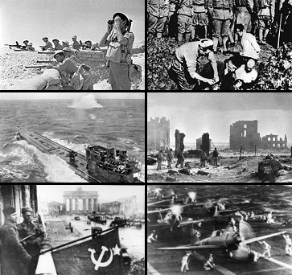
SEGUNDA GUERRA MUNDIAL
Unidad de Administración de Carrera Judicial
William Espinosa Santamaria
Magister en Calidad y Gestión Integral
Ph D en Derecho
De izquierda a derecha y de arriba abajo: tropas de la Mancomunidad de Naciones en el desierto, civiles chinos siendo enterrados vivos por soldados japoneses, un submarino alemán siendo atacado, fuerzas soviéticas en el centro de Stalingrado tras la capitulación alemana en la ciudad, tropas soviéticas en Berlín y aeronaves japonesas a punto de despegar de un portaaviones.

Slide 81
Unidad de Administración de Carrera Judicial
William Espinosa Santamaria
Magister en Calidad y Gestión Integral
Ph D en Derecho
Fecha | 1 de septiembre de 1939-2 de septiembre de 1945 (6 años y 1 día)
Lugar | Todos los continentes y océanos, pero especialmente Europa, África del Norte, Extremo Oriente, Atlántico Norte y Océano Pacífico.
Casus belli | Invasión nazi de Polonia
Resultado | Victoria aliada
Consecuencias | Colapso de la Alemania nazi Caída de los Imperios japonés e italiano Creación de las Naciones Unidas Emergencia de los Estados Unidos y la Unión Soviética como superpotencias Comienzo de la Guerra Fría

Slide 82
Evolución del concepto calidad, Siglo XX
Unidad de Administración de Carrera Judicial
William Espinosa Santamaria
Magister en Calidad y Gestión Integral
Ph D en Derecho

Slide 83

Unidad de Administración de Carrera Judicial
William Espinosa Santamaria
Magister en Calidad y Gestión Integral
Ph D en Derecho
Inspección
Productos

Slide 84
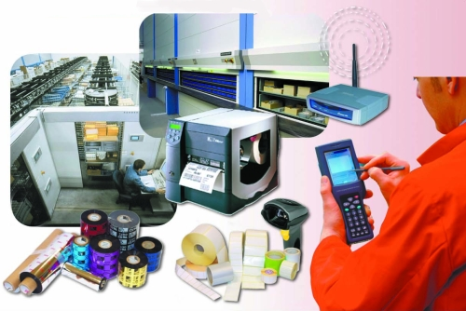
Unidad de Administración de Carrera Judicial
William Espinosa Santamaria
Magister en Calidad y Gestión Integral
Ph D en Derecho
Control
Inspección
Productos
Procesos

Slide 85


Unidad de Administración de Carrera Judicial
William Espinosa Santamaria
Magister en Calidad y Gestión Integral
Ph D en Derecho
Mejora Continua
Control
Inspección
Productos
Procesos
Sistemas

Slide 86


Unidad de Administración de Carrera Judicial
William Espinosa Santamaria
Magister en Calidad y Gestión Integral
Ph D en Derecho
Calidad Total
Mejora Continua
Control
Inspección
Productos
Procesos
Sistemas
Personas

Slide 87


Unidad de Administración de Carrera Judicial
William Espinosa Santamaria
Magister en Calidad y Gestión Integral
Ph D en Derecho
Excelencia
Calidad Total
Mejora Continua
Control
Inspección
Productos
Procesos
Sistemas
Personas
Competitividad

Slide 88
Unidad de Administración de Carrera Judicial
William Espinosa Santamaria
Magister en Calidad y Gestión Integral
Ph D en Derecho
EJERCICIO
2
CUALES SON LAS VIRTUDES DE FRANKLIN?
1
4
6
3
5

Slide 89
Unidad de Administración de Carrera Judicial
William Espinosa Santamaria
Magister en Calidad y Gestión Integral
Ph D en Derecho
Pintura de Edward Harrison May (1824 - 1887)

Slide 90
Unidad de Administración de Carrera Judicial
William Espinosa Santamaria
Magister en Calidad y Gestión Integral
Ph D en Derecho
LAS VIRTUDES DE BENJAMIN FRANKLIN:
Templanza. "Comer sin llegar a la saciedad; beber sin llegar a la exaltación".
Silencio. "Hablar únicamente de aquello que pueda beneficiar a los demás o a nosotros mismos; evitar las conversaciones triviales".
Orden. "Asignar a todas las cosas su lugar; dedicar a cada parte del negocio su propio tiempo".
Resolución. "Resolverse a desempeñar lo que se debe hacer; desempeñar sin fallar aquello que se ha resuelto hacer".
Frugalidad. "No hacer gasto alguno si no es para bien propio o de los demás; es decir no desperdiciar dinero alguno".
Laboriosidad. "No perder el tiempo; estar siempre dedicado a algo útil; evitar todas las acciones innecesarias"

Slide 91
Unidad de Administración de Carrera Judicial
William Espinosa Santamaria
Magister en Calidad y Gestión Integral
Ph D en Derecho
7. Sinceridad. "No recurrir a engaño nocivo alguno; pensar con inocencia y justicia, y si se habla, hacerlo de acuerdo con esto".
8. Justicia. "No hacer mal a persona alguna mediante daño u omitiendo los beneficios que son nuestra obligación".
9. Moderación. "Evitar los extremos; abstenerse de resentir los daños hasta donde se crea que lo merecen".
10. Pulcritud. "No tolerar la falta de higiene en el cuerpo, la ropa o la habitación".
11. Tranquilidad. "No alterarse por menudencias, ni por accidentes comunes o inevitables".
12. Castidad. "Practicar el acto carnal pocas veces si no es por motivos de salud o para tener descendencia; nunca por torpeza, debilidad o en perjuicio de la propia paz y reputación o la de los demás".
13. Humildad. "Imitar a Jesús y a Sócrates".

Slide 92
Unidad de Administración de Carrera Judicial
William Espinosa Santamaria
Magister en Calidad y Gestión Integral
Ph D en Derecho
Según Benjamín Franklin, el ajedrez es como la vida
y por ello se puede aprender del juego:

Slide 93
Unidad de Administración de Carrera Judicial
William Espinosa Santamaria
Magister en Calidad y Gestión Integral
Ph D en Derecho
Previsión, que mira un poco hacia el futuro, y considera las consecuencias que puede tener una acción; lo que le ocurre continuamente al jugador, "Si muevo esta pieza, ¿cuáles serán las ventajas de mi nueva situación? ¿Qué uso puede hacer mi adversario de ella para molestarme? ¿Qué otros movimientos puedo hacer para sostenerla, y para defenderme de sus ataques?"
Prudencia, que inspecciona el tablero de ajedrez entero, o la escena de la acción, las relaciones entre las numerosas piezas y situaciones, los peligros a los que cada una de ellas está expuesta, las distintas posibilidades de apoyarse entre ellas, las probabilidades que el adversario pueda hacer éste o aquél movimiento, y ataque ésta o la otra pieza; y qué diferentes medios se pueden utilizar para evitar su golpe, o hacer tornar sus consecuencias contra él.

Slide 94
Unidad de Administración de Carrera Judicial
William Espinosa Santamaria
Magister en Calidad y Gestión Integral
Ph D en Derecho
Cuidado, no hacer nuestros movimientos demasiado apresuradamente.
Este hábito es adquirido mejor, observando estrictamente las leyes del
juego, tales como, "Si usted toca una pieza, usted la debe mover a algún
lugar; si usted la soltó, usted debe dejarla ahí" y, por lo tanto, cuanto mejor
se observen estas reglas, el juego llega a ser más la imagen de la vida
humana, y especialmente de la guerra, en que, si usted se ha puesto
incautamente en una posición mala y peligrosa, no va a poder obtener
permiso de su enemigo para retirar a sus tropas, y colocarlas en un ligar
más seguro, pero debe asumir todas las consecuencias de su temeridad.

Slide 95
Unidad de Administración de Carrera Judicial
William Espinosa Santamaria
Magister en Calidad y Gestión Integral
Ph D en Derecho
Y, por último, aprendemos por el ajedrez el hábito de no ser desalentados
por las actuales malas apariencias en el estado de nuestros asuntos, de
esperar un cambio favorable, y de perseverar en la búsqueda de recursos.
El juego está tan repleto de acontecimientos, hay tal variedad de cambios
en él, su suerte está tan sujeta a vicisitudes repentinas, y uno tan
frecuentemente, después de la contemplación, descubre los medios de
salir de una dificultad supuestamente insuperable, que uno tiene el valor
de continuar la contienda hasta el final, con esperanzas de victoria por
nuestra propia habilidad o, por lo menos, de obtener un mate ahogado por
la negligencia de nuestro adversario.

Slide 96
Unidad de Administración de Carrera Judicial
William Espinosa Santamaria
Magister en Calidad y Gestión Integral
Ph D en Derecho
LA EXCELENCIA EN EL SECTOR
PÚBLICO, ES POSIBLE

Slide 97
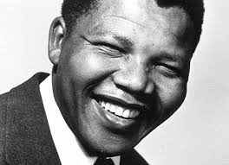
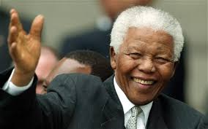
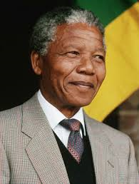
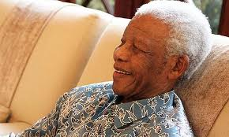
Unidad de Administración de Carrera Judicial
William Espinosa Santamaria
Magister en Calidad y Gestión Integral
Ph D en Derecho
UN HOMENAJE

Slide 98
REFLEXIONES SOBRE INNOVACIÓN Y CAMBIO
Unidad de Administración de Carrera Judicial
William Espinosa Santamaria
Magister en Calidad y Gestión Integral
Ph D en Derecho
“Después de escalar una gran colina, uno se encuentra con que hay muchas colinas por escalar”
Nelson Mandela

Slide 99
REFLEXIONES SOBRE INNOVACIÓN Y CAMBIO
Unidad de Administración de Carrera Judicial
William Espinosa Santamaria
Magister en Calidad y Gestión Integral
Ph D en Derecho
"Tu objetivo no debe limitarse a ser que te consideren como el mejor de los mejores. Tienes que ser considerado el único que hace lo que haces“
Jerry García

Slide 100


Unidad de Administración de Carrera Judicial
William Espinosa Santamaria
Magister en Calidad y Gestión Integral
Ph D en Derecho
Hacer las cosas diferentes requiere de innovación
Hacerlas bien
requiere de
calidad

Slide 101
La calidad nunca es un accidente; siempre es el resultado de un esfuerzo de la inteligencia.
John Ruskin (1819-1900) Crítico y escritor británico.
Unidad de Administración de Carrera Judicial
William Espinosa Santamaria
Magister en Calidad y Gestión Integral
Ph D en Derecho

Slide 102
Unidad de Administración de Carrera Judicial
William Espinosa Santamaria
Magister en Calidad y Gestión Integral
Ph D en Derecho
LA CALIDAD ES ESQUIVA, PERO COLOMBIA LA MERECE

Slide 103
Unidad de Administración de Carrera Judicial
William Espinosa Santamaria
Magister en Calidad y Gestión Integral
Ph D en Derecho
PRIMERO EL CLIENTE, CIUDADANO, COMUNIDAD, ESTUDIANTE, PACIENTE, HUESPED, VIAJERO, USUARIO, BENEFICIARIO.

Slide 104
Unidad de Administración de Carrera Judicial
William Espinosa Santamaria
Magister en Calidad y Gestión Integral
Ph D en Derecho
CULTURA DE LA
CALIDAD
LA CALIDAD ES PRIMERO

Slide 105
Unidad de Administración de Carrera Judicial
William Espinosa Santamaria
Magister en Calidad y Gestión Integral
Ph D en Derecho
CONSTRUYAMOS CULTURA DE LA CALIDAD
LA CALIDAD ES PRIMERO

Slide 106
Unidad de Administración de Carrera Judicial
William Espinosa Santamaria
Magister en Calidad y Gestión Integral
Ph D en Derecho
HÁGALO FACIL, HÁGALO SIMPLE, HÁGALO BIEN, ¡HÁGALO!

Slide 107
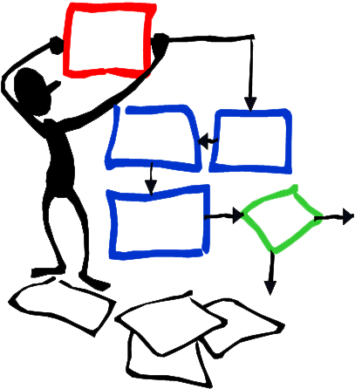
Unidad de Administración de Carrera Judicial
William Espinosa Santamaria
Magister en Calidad y Gestión Integral
Ph D en Derecho
PENSAR CON CALIDAD,
PROPONER, PLANEAR,….

Slide 108


Unidad de Administración de Carrera Judicial
William Espinosa Santamaria
Magister en Calidad y Gestión Integral
Ph D en Derecho
¡QUE LA CALIDAD SORPRENDA!
* DÉJESE SORPRENDER
* ES UN ESTILO DE VIDA
* BUSCAR LA EXCELENCIA VALE LA PENA!

Slide 109
Unidad de Administración de Carrera Judicial
William Espinosa Santamaria
Magister en Calidad y Gestión Integral
Ph D en Derecho
MODELO ANTROPOCÉNTRICO DE CALIDAD
Q
Cliente / Ciudadano
Alta
Dirección
PERSONAS
Proveedores
Colaboradores
CENTRADO EN LAS PERSONAS

Slide 110
Unidad de Administración de Carrera Judicial
William Espinosa Santamaria
Magister en Calidad y Gestión Integral
Ph D en Derecho
ALGUNOS EJEMPLOS
DESTACADOS
Notes:
110

Slide 111


Unidad de Administración de Carrera Judicial
William Espinosa Santamaria
Magister en Calidad y Gestión Integral
Ph D en Derecho

Slide 112

Unidad de Administración de Carrera Judicial
William Espinosa Santamaria
Magister en Calidad y Gestión Integral
Ph D en Derecho

Slide 113
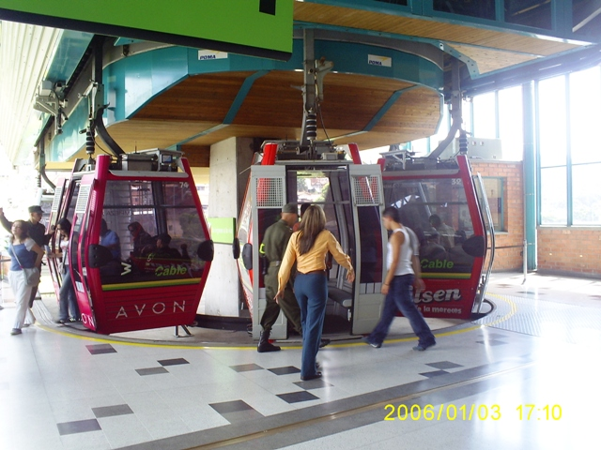
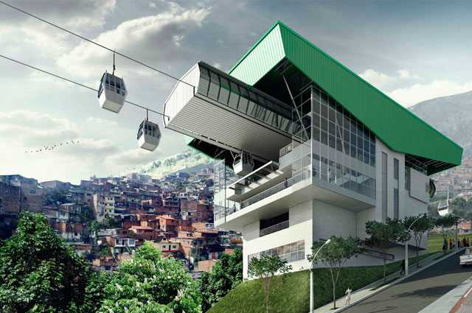
La Calidad se reconoce cuando se ve!
Unidad de Administración de Carrera Judicial
William Espinosa Santamaria
Magister en Calidad y Gestión Integral
Ph D en Derecho
Área de Gestión de Calidad y Mejoramiento Continuo

Slide 114
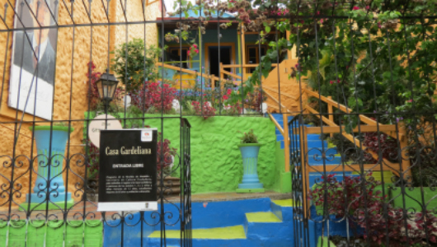

Unidad de Administración de Carrera Judicial
William Espinosa Santamaria
Magister en Calidad y Gestión Integral
Ph D en Derecho

Slide 115

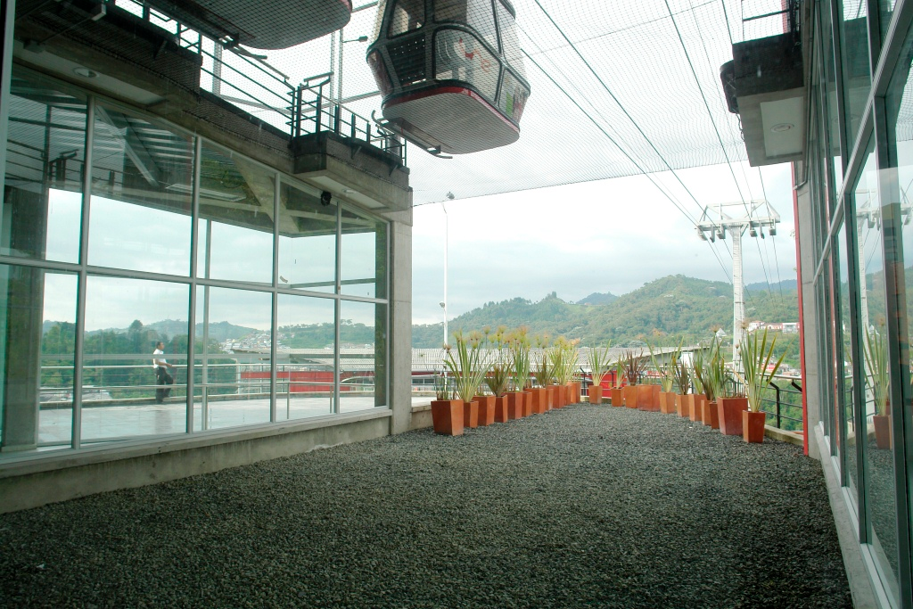
Unidad de Administración de Carrera Judicial
William Espinosa Santamaria
Magister en Calidad y Gestión Integral
Ph D en Derecho

Slide 116

Unidad de Administración de Carrera Judicial
William Espinosa Santamaria
Magister en Calidad y Gestión Integral
Ph D en Derecho

Slide 117
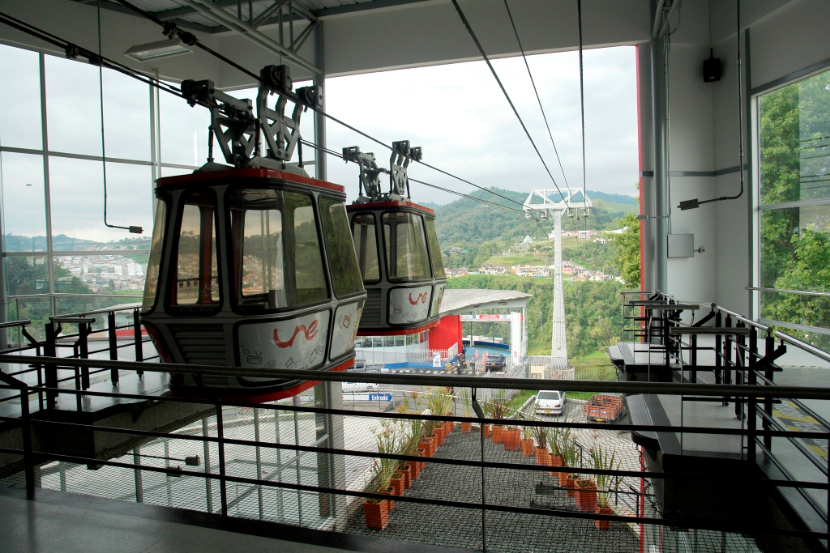
Unidad de Administración de Carrera Judicial
William Espinosa Santamaria
Magister en Calidad y Gestión Integral
Ph D en Derecho

Slide 118
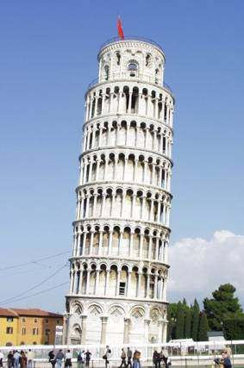
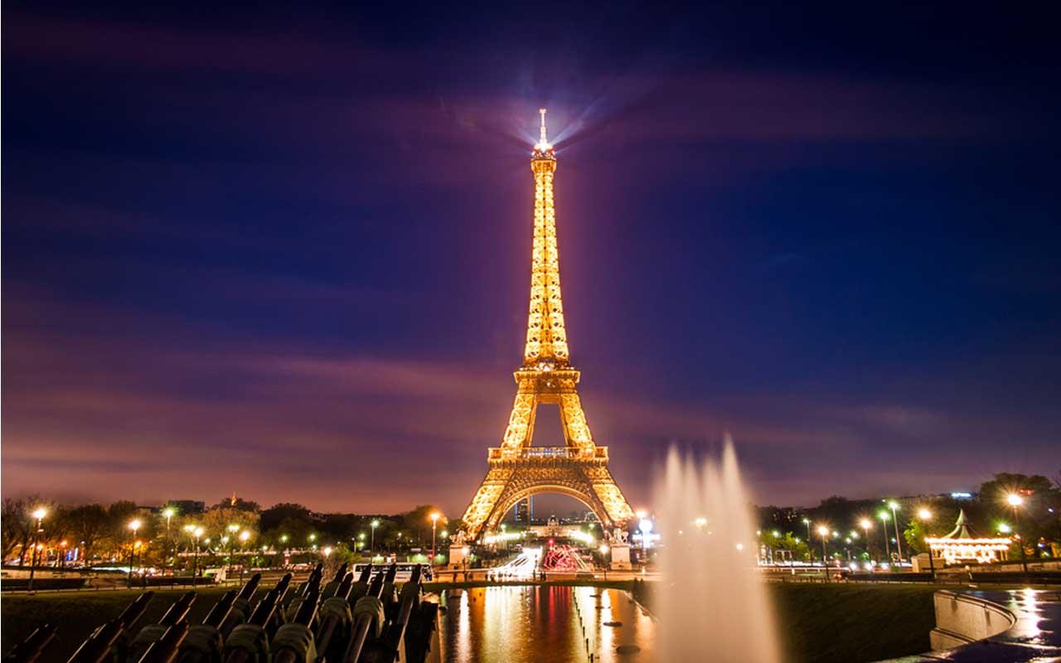
Unidad de Administración de Carrera Judicial
William Espinosa Santamaria
Magister en Calidad y Gestión Integral
Ph D en Derecho

Slide 119
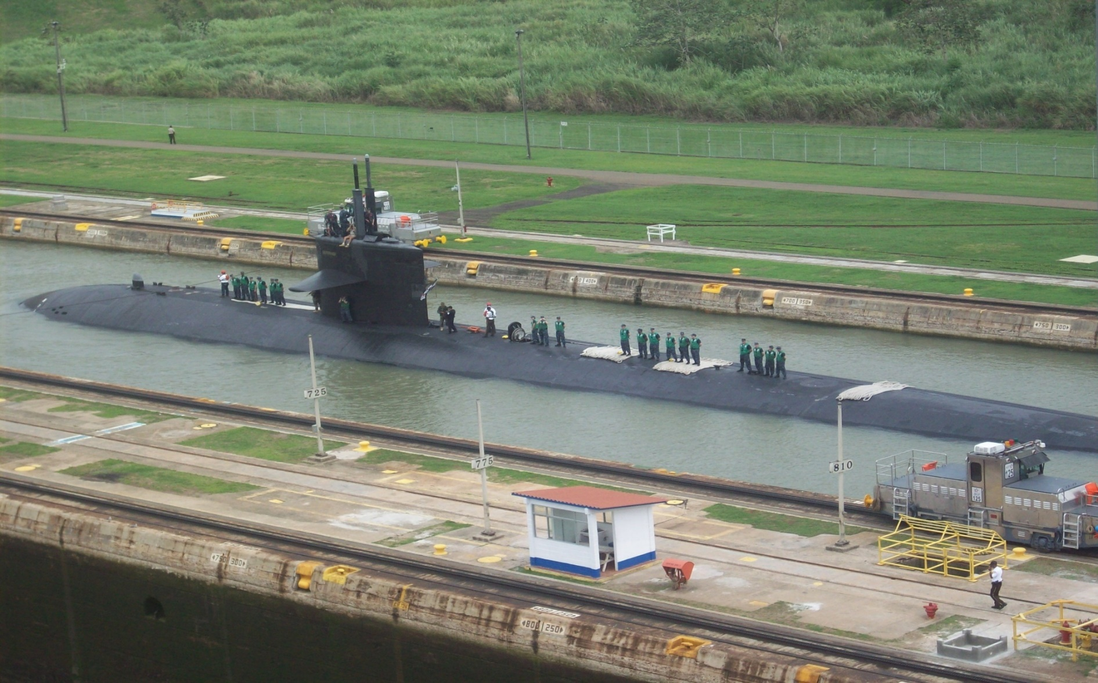
Unidad de Administración de Carrera Judicial
William Espinosa Santamaria
Magister en Calidad y Gestión Integral
Ph D en Derecho

Slide 120

Unidad de Administración de Carrera Judicial
William Espinosa Santamaria
Magister en Calidad y Gestión Integral
Ph D en Derecho

Slide 121
Unidad de Administración de Carrera Judicial
William Espinosa Santamaria
Magister en Calidad y Gestión Integral
Ph D en Derecho
MUCHO ENTRENAMIENTO Y CAPACITACIÓN
http://www.youtube.com/watch?v=i07qz_6Mk7g
Notes:
121

Slide 122
Unidad de Administración de Carrera Judicial
William Espinosa Santamaria
Magister en Calidad y Gestión Integral
Ph D en Derecho
SISTEMA DE GESTIÓN DE CALIDAD – S.I. G.C. M.A.
QUÉ ES
QUIÉN
POR QUÉ
CUÁNDO
PARA QUÉ
DÓNDE
CÓMO

Slide 123
Unidad de Administración de Carrera Judicial
William Espinosa Santamaria
Magister en Calidad y Gestión Integral
Ph D en Derecho
¿QUÉ ES UN SISTEMA DE GESTIÓN DE CALIDAD - S.G.C. -?
HERRAMIENTA
PARA DIRIGIR Y CONTROLAR UNA ORGANIZACIÓN CON RESPECTO A LA CALIDAD.
Norma ISO 9000;2005

Slide 124
Unidad de Administración de Carrera Judicial
William Espinosa Santamaria
Magister en Calidad y Gestión Integral
Ph D en Derecho
CICLO DE GESTIÓN
El ciclo PHVA, abarca las fases de planificación del sistema, de ejecución de lo planificado, de etapa de verificación y de ajustes y acciones de mejora.

Slide 125
Unidad de Administración de Carrera Judicial
William Espinosa Santamaria
Magister en Calidad y Gestión Integral
Ph D en Derecho
¿QUE ES ISO?
NORMAS ISO
I INTERNACIONAL
S NORMALIZACIÓN
O ORGANIZACIÓN

Slide 126

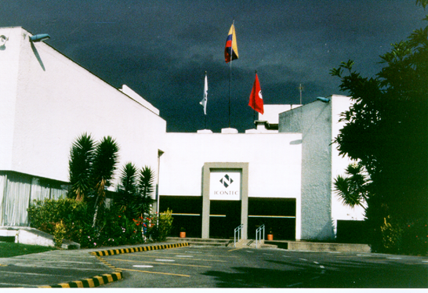
Normas técnicas:
NTC – ISO 9000/2005
N: Norma
T: Técnica
C: Colombiana

Slide 127

Unidad de Administración de Carrera Judicial
William Espinosa Santamaria
Magister en Calidad y Gestión Integral
Ph D en Derecho
“LO QUE NO SE PUEDE MEDIR,
NO SE PUEDE CONTROLAR, LO QUE NO SE PUEDE CONTROLAR NO SE PUEDE MEJORAR”
W. Edwards Deming

Slide 128
Unidad de Administración de Carrera Judicial
William Espinosa Santamaria
Magister en Calidad y Gestión Integral
Ph D en Derecho
NORMAS TÉCNICAS APLICABLES

Slide 129

Unidad de Administración de Carrera Judicial
William Espinosa Santamaria
Magister en Calidad y Gestión Integral
Ph D en Derecho
NTC ISO 9000:2005
Fundamentos y Vocabulario
NTC ISO 9004:2009
Gestión para el éxito sostenido
NTC ISO 9001:2008.
Requisitos
EFICACIA
NTC OHSAS 18001:2007.
SySO
NTC ISO 14001:2004.
AMBIENTAL
NTC ISO 19011:2011
DIRECTRICES PARA AUDITORÍA
NTC ISO 27001:2005
SEG. DE LA INFORMACIÓN
NTCGP 1000:2009
S.G.C Sector Público

Slide 130

Unidad de Administración de Carrera Judicial
William Espinosa Santamaria
Magister en Calidad y Gestión Integral
Ph D en Derecho
HAGALO CON ALEGRÍA
SONREIR
HUMOR
DIVERSIÓN
QUE VALGA LA PENA

Slide 131
Unidad de Administración de Carrera Judicial
William Espinosa Santamaria
Magister en Calidad y Gestión Integral
Ph D en Derecho
NTC ISO 9000.
Fundamentos (Principios y Vocabulario)
NTCGP 1000:2004. CAPÍTULO 3 Fundamentos (Principios y Vocabulario)

Slide 132

Unidad de Administración de Carrera Judicial
William Espinosa Santamaria
Magister en Calidad y Gestión Integral
Ph D en Derecho
TÉRMINOS Y DEFINICIONES CLAVES PARA EL SISTEMA DE GESTIÓN DE CALIDAD

Slide 133

TALLER 1
Unidad de Administración de Carrera Judicial
William Espinosa Santamaria
Magister en Calidad y Gestión Integral
Ph D en Derecho
TERMINOLOGÍA

Slide 134
Unidad de Administración de Carrera Judicial
William Espinosa Santamaria
Magister en Calidad y Gestión Integral
Ph D en Derecho
SISTEMA
Conjunto de elementos mutuamente relacionados o que interactúan, con el fin de lograr un propósito.
GESTIÓN
Actividades coordinadas para dirigir y controlar una organización.
SISTEMA DE GESTIÓN DE LA CALIDAD
Sistema de Gestión para dirigir y controlar una organización con respecto a la calidad.

Slide 135
Unidad de Administración de Carrera Judicial
William Espinosa Santamaria
Magister en Calidad y Gestión Integral
Ph D en Derecho
Calidad
Grado en el que un conjunto de características inherentes cumple con los requisitos. (Producto Servicio)
Producto o servicio
Resultado de un proceso o un conjunto de procesos.
PROCESO
Conjunto de actividades mutuamente relacionadas o que interactúan, las cuales transforman elementos de entrada en resultados.

Slide 136
Unidad de Administración de Carrera Judicial
William Espinosa Santamaria
Magister en Calidad y Gestión Integral
Ph D en Derecho
Cliente
organización, entidad o persona que recibe un producto y/o servicio.
Proveedor
organización o persona que proporciona un producto y/o servicio.

Slide 137
Unidad de Administración de Carrera Judicial
William Espinosa Santamaria
Magister en Calidad y Gestión Integral
Ph D en Derecho
Documento
información y su medio de soporte.
Registro
Documento que presenta resultados obtenidos o proporciona evidencia de actividades desempeñadas.
Trazabilidad
Capacidad para seguir la historia, la aplicación o la localización de todo aquello que está bajo consideración.

Slide 138
Unidad de Administración de Carrera Judicial
William Espinosa Santamaria
Magister en Calidad y Gestión Integral
Ph D en Derecho
Requisito:
Necesidad o expectativa establecida, generalmente implícita u obligatoria.
Conformidad
Cumplimiento de un requisito.
No Conformidad
Incumplimiento de un requisito.

Slide 139

Unidad de Administración de Carrera Judicial
William Espinosa Santamaria
Magister en Calidad y Gestión Integral
Ph D en Derecho
Eficacia:
Grado en el que se realizan las actividades planificadas y se alcanzan los resultados planificados.
Eficiencia:
Relación entre el resultado alcanzado y los recursos utilizados.
Efectividad:
Medida del impacto de la gestión tanto en el logro de los resultados planificados, como en el manejo de los recursos utilizados y disponibles.

Slide 140
Unidad de Administración de Carrera Judicial
William Espinosa Santamaria
Magister en Calidad y Gestión Integral
Ph D en Derecho
Ambiente de trabajo
Conjunto de condiciones bajo las cuales se realiza el trabajo.
Infraestructura
Sistema de instalaciones, equipos y servicios necesarios para el funcionamiento de una entidad.

Slide 141

Unidad de Administración de Carrera Judicial
William Espinosa Santamaria
Magister en Calidad y Gestión Integral
Ph D en Derecho
Corrección
Acción tomada para eliminar una no conformidad detectada – Acción inmediata
Acción Correctiva
Conjunto de acciones tomadas para eliminar la(s) causa(s) de una no conformidad detectada u otra situación indeseable.

Slide 142
Unidad de Administración de Carrera Judicial
William Espinosa Santamaria
Magister en Calidad y Gestión Integral
Ph D en Derecho
Riesgo
Toda posibilidad de ocurrencia de aquella situación que pueda entorpecer el desarrollo normal de las funciones de la entidad y le impidan el logro de sus objetivos.
Acción Preventiva
Conjunto de acciones tomadas para eliminar la(s) causa(s) de una no conformidad potencial u otra situación potencialmente indeseable.

Slide 143
Unidad de Administración de Carrera Judicial
William Espinosa Santamaria
Magister en Calidad y Gestión Integral
Ph D en Derecho
Auditoría Interna
Proceso sistemático, independiente y documentado para obtener evidencias que, al evaluarse de manera objetiva, permiten determinar la extensión en que se cumplen los criterios definidos para la auditoría interna.

Slide 144
Unidad de Administración de Carrera Judicial
William Espinosa Santamaria
Magister en Calidad y Gestión Integral
Ph D en Derecho
Manual de la calidad
Documento que especifica el
sistema de gestión de la calidad de una entidad.
Procedimiento
Forma especificada para llevar a cabo una actividad o un proceso.

Slide 145

TALLER 2
Unidad de Administración de Carrera Judicial
William Espinosa Santamaria
Magister en Calidad y Gestión Integral
Ph D en Derecho
VIDEO

Slide 146
Unidad de Administración de Carrera Judicial
William Espinosa Santamaria
Magister en Calidad y Gestión Integral
Ph D en Derecho
PRINCIPIOS “SISTEMAS DE GESTIÓN DE LA CALIDAD”

Slide 147
Unidad de Administración de Carrera Judicial
William Espinosa Santamaria
Magister en Calidad y Gestión Integral
Ph D en Derecho
1. ENFOQUE AL CLIENTE: 2.Silencio-11.Serenidad
2. LIDERAZGO:
5. Frugalidad , Templanza, Resolucion,, Transsparencia. Humildad, Justicia.
3. PARTICIPACIÓN DEL PERSONAL.: orden, laboriosidad.
4. ENFOQUE BASADO EN PROCESOS
5. ENFOQUE DE SISTEMA PARA LA GESTIÓN: orden,
PRINCIPIOS
DE GESTIÓN
DE CALIDAD
6. MEJORA CONTINUA;: resolucion,
7. ENFOQUE BASADO EN HECHOS PARA LA TOMA DE DECISIONES
8. RELACIÓN BENEFICIOSA CON PROVEEDORES
9. COORDINACIÓN, COOPERACIÓN Y ARTICULACIÓN
10. TRANSPARENCIA: Justicia, Sinceridad,
NORMAS ISO 9000:2005 (1 – 8)
NORMA NTCGP 1000:2009 (1 – 10)

Slide 148

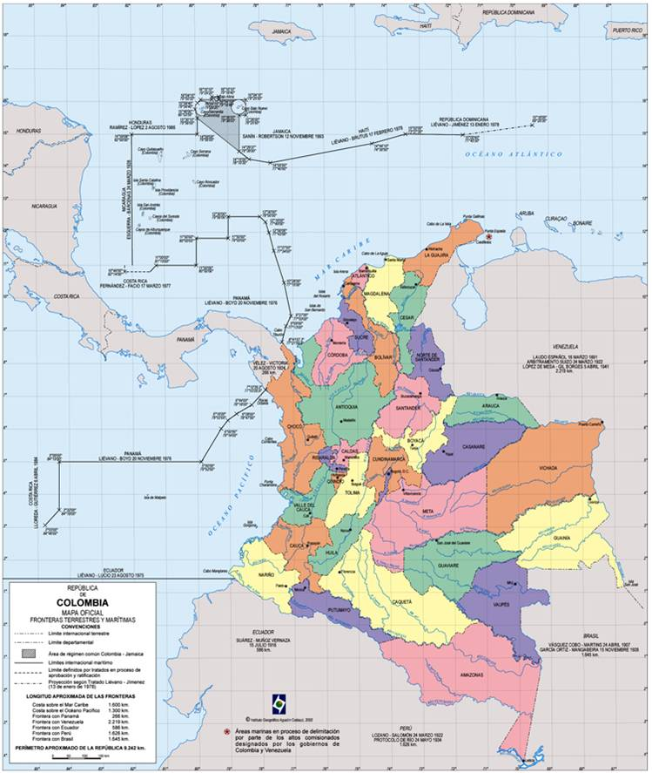
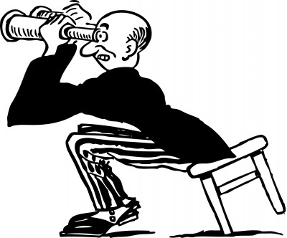
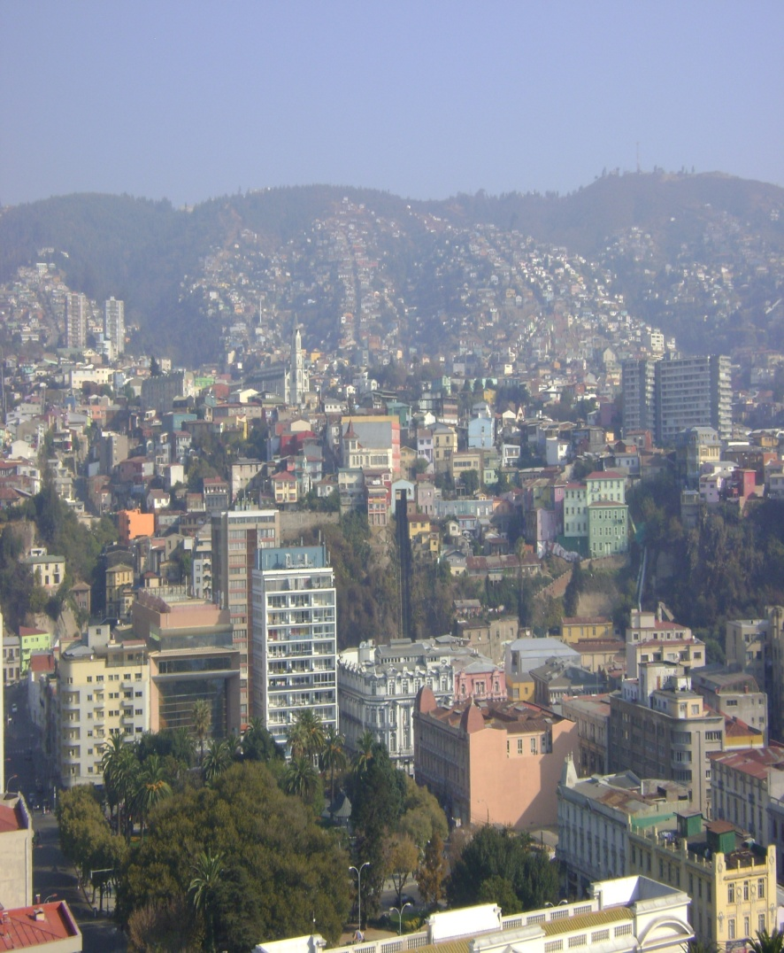
Unidad de Administración de Carrera Judicial
William Espinosa Santamaria
Magister en Calidad y Gestión Integral
Ph D en Derecho
1. ENFOQUE AL CLIENTE

Slide 149

Unidad de Administración de Carrera Judicial
William Espinosa Santamaria
Magister en Calidad y Gestión Integral
Ph D en Derecho
2. LIDERAZGO

Slide 150


Unidad de Administración de Carrera Judicial
William Espinosa Santamaria
Magister en Calidad y Gestión Integral
Ph D en Derecho
3. PARTICIPACIÓN DEL PERSONAL

Slide 151
Unidad de Administración de Carrera Judicial
William Espinosa Santamaria
Magister en Calidad y Gestión Integral
Ph D en Derecho
4. ENFOQUE DE PROCESO
ENTRADAS
SALIDAS
RECURSOS /
INSUMOS
ACTIVIDADES
PRODUCTO /
SERVICIOS

Slide 152
Unidad de Administración de Carrera Judicial
William Espinosa Santamaria
Magister en Calidad y Gestión Integral
Ph D en Derecho
Clasificación Típica de los Procesos
Procesos Gerenciales/Conducción:
Son aquellos que dan las directrices a nivel macro y asignan recursos en la organización.
Procesos Operativos / Realización o prestadores de servicios:
Materializan la función que se le ha asignado a la organización. Es decir, la razón de ser de la misma.
Procesos de Apoyo/Soporte:
Colaboran con los procesos operativos para la prestación del servicio.

Slide 153
5. ENFOQUE DE SISTEMA
Unidad de Administración de Carrera Judicial
William Espinosa Santamaria
Magister en Calidad y Gestión Integral
Ph D en Derecho
FORMACIÓN
EMPLEO
TECNOLOGÍA E INFORMÁTICA
TALENTO HUMANO
GESTIÓN ADMINISTRATIVA

Slide 154



Unidad de Administración de Carrera Judicial
William Espinosa Santamaria
Magister en Calidad y Gestión Integral
Ph D en Derecho
6. MEJORA CONTINUA

Slide 155


Unidad de Administración de Carrera Judicial
William Espinosa Santamaria
Magister en Calidad y Gestión Integral
Ph D en Derecho
7. TOMA DE DECISIONES BASADA EN HECHOS

Slide 156
Unidad de Administración de Carrera Judicial
William Espinosa Santamaria
Magister en Calidad y Gestión Integral
Ph D en Derecho
8. RELACIÓN MUTUAMENTE BENEFICIOSA CON LOS PROVEEDORES

Slide 157


Unidad de Administración de Carrera Judicial
William Espinosa Santamaria
Magister en Calidad y Gestión Integral
Ph D en Derecho
9. COORDINACIÓN, COOPERACIÓN Y ARTICULACIÓN

Slide 158
Unidad de Administración de Carrera Judicial
William Espinosa Santamaria
Magister en Calidad y Gestión Integral
Ph D en Derecho
10. TRANSPARENCIA

Slide 159


Unidad de Administración de Carrera Judicial
William Espinosa Santamaria
Magister en Calidad y Gestión Integral
Ph D en Derecho
¿A QUIÉN ESTÁ DIRIGIDO EL SISTEMA DE GESTIÓN DE CALIDAD ?
Dirigido a aumentar la satisfacción de los Usuarios o Clientes Externos, con productos y servicios de calidad, como resultado del desempeño de personal competente y procesos eficientes.

Slide 160
Unidad de Administración de Carrera Judicial
William Espinosa Santamaria
Magister en Calidad y Gestión Integral
Ph D en Derecho
NTC ISO 9001:2008
CAPÍTULOS 4 - 8
Requisitos para S.G.C
NTCGP 1000:2009 CAPÍTULOS 4 - 8 Requisitos para S.G.C

Slide 161
Unidad de Administración de Carrera Judicial
William Espinosa Santamaria
Magister en Calidad y Gestión Integral
Ph D en Derecho
NORMA ISO 9001:2008 – NTC GP 1000:2009
NUMERALES - CAPÍTULOS (Requisitos)
OBJETIVO Y CAMPO DE APLICACIÓN
REFERENCIAS NORMATIVAS
TÉRMINOS Y DEFINICIONES
SISTEMA DE GESTIÓN DE CALIDAD
RESPONSABILIDAD DE LA DIRECCIÓN
GESTIÓN DE LOS RECURSOS
REALIZACIÓN DEL PRODUCTO Y SERVICIO
MEDICIÓN, ANÁLISIS Y MEJORA

Slide 162
Unidad de Administración de Carrera Judicial
William Espinosa Santamaria
Magister en Calidad y Gestión Integral
Ph D en Derecho
3 CONSEJOS
SEA PUNTUAL
LO QUE NO SE MIDE NO MEJORA
CONCÉNTRESE EN LO IMPORTANTE

Slide 163
Unidad de Administración de Carrera Judicial
William Espinosa Santamaria
Magister en Calidad y Gestión Integral
Ph D en Derecho
- SEA CREATIVO.
- PERSISTA.
- MUCHA PACIENCIA.
Notes:
163

Slide 164
Conclusiones
Unidad de Administración de Carrera Judicial
William Espinosa Santamaria
Magister en Calidad y Gestión Integral
Ph D en Derecho
NOS FALTA MUCHO PERO YA EMPEZAMOS.
ESTAMOS EN EL CAMINO CORRECTO.
LA ACTITUD Y DISPOSICIÓN, ES UN PASO NECESARIO

Slide 165

Unidad de Administración de Carrera Judicial
William Espinosa Santamaria
Magister en Calidad y Gestión Integral
Ph D en Derecho
TITULO DE LA PRESENTACION
NOMBRE DEL CONFERENCISTA

